Slide 1

Нагрузочное тестирование
с

Slide 2
О чем сегодня поговорим?
1. Что такое “тестирование производительности”?
2. Подробнее о нагрузочном тестировании
3. Популярные инструменты для нагрузочного тестирования и немного о каждом из них
4. Анализ и планирование
5. Пример нагрузочного тестирования на демо сервере Videoshop
6. Анализ результатов
7. Полезная информация

Slide 3


Slide 4


Что такое “Тестирование производительности”?
Тестирование производительности – собирательное понятие, объединяющее все виды тестирования производительности (отклика) системы или ее части под различными объемами нагрузки.

Slide 5

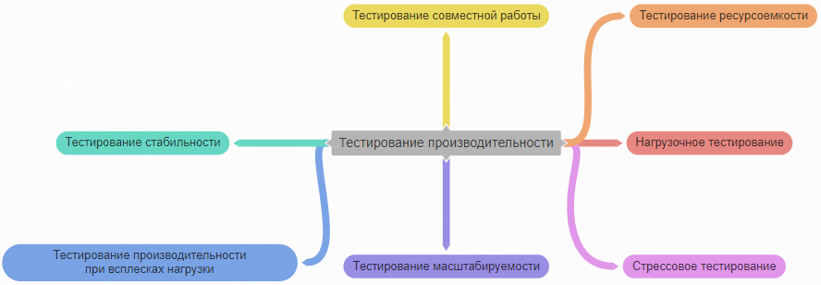

А какие существуют виды тестирования производительности?
Notes:
Нагрузочное тестирование - Нагрузочное тестирование исследует способность системы обрабатывать растущие объемы ожидаемой реалистичной нагрузки, порождаемой запросами на совершение транзакций контролируемым числом одновременно работающих пользователей или процессов.
Стрессовое тестирование - Стрессовое тестирование исследует способность системы или компонента обрабатывать пиковые объемы нагрузки на пределе или за пределами ожидаемой или предусмотренной спецификацией пропускной способности. Стрессовое тестирование также используется для оценки работоспособности системы в условиях уменьшенной доступности ресурсов, таких как вычислительные мощности, полоса пропускания сети, память.
Тестирование масштабируемости - Тестирование масштабируемости исследует способность системы удовлетворять будущим требованиям эффективности, которые могут превосходить настоящие требования. Целью таких тестов является способность системы расти в объёме (например, с увеличением количества пользователей, объемов хранимых данных), не нарушая текущие требования производительности. После определения пределов масштабируемости системы, в производственной среде возможно установить пороговые значения, мониторинг которых позволит предупредить проблемы, которые могут возникнуть. Кроме того, может быть соответствующим образом изменена аппаратная конфигурация продуктивной среды.
Тестирование производительности при всплесках нагрузки - Тестирование при всплесках нагрузки исследует способность системы правильно реагировать на внезапные всплески нагрузки до пикового уровня и затем вернуться в устойчивое состояние.
Тестирование стабильности - Тестирование стабильности исследует устойчивость работы системы на протяжении временного периода, достаточного для ее эффективного использования. Этот вид тестирования позволяет удостовериться в том, что в системе нет проблем, связанных с доступным объемом ресурсов (например, утечек памяти, соединений к базе данных, пулов потоков выполнения), которые могли бы с течением времени привести к ухудшению производительности и/или возникновению аварий.
Тестирование совместной работы - Тестирование совместной работы исследует последствия ситуаций, в которых определенные действия выполняются одновременно (например, большое количество пользователей одновременно входят в систему). Проблемы, связанные с конкурентным выполнением кода, особенно трудно обнаружить и воспроизвести, когда они возникают в неконтролируемом (или слабо контролируемом) окружении, например, в производственной среде.
Тестирование ресурсоемкости - Тестирование ресурсоемкости определяет максимальное количество пользователей и/или транзакций, которое система может поддерживать, обеспечивая при этом выполнение установленных требований производительности. Эти цели также могут быть сформулированы в отношении объемов данных, полученных в результате операций.

Slide 6

Подробнее о нагрузочном тестировании
Что такое нагрузочное тестирование?
Нагрузочное тестирование (load testing):
Вид тестирования производительности, проводимый с целью оценить поведение компонента или системы под увеличивающейся нагрузкой (число одновременно работающих пользователей и/или число транзакций) для определения максимально допустимого уровня нагрузки для исследуемого компонента или системы.

Slide 7
А какие задачи решает нагрузочное тестирование?
выбор оптимальной аппаратной и программной конфигурации компонентов сервера;
проверка максимальной производительности аппаратных средств и отладка сценариев их работы в периоды пиковых нагрузок;
предупреждение отказов сервера при увеличенном потреблении ресурсов сети, повышенной загрузки оперативной памяти и центрального процессора;
проверка стабильности работы сервера при максимальных нагрузках в разные временные отрезки в круглосуточном режиме.

Slide 8

Популярные инструменты для нагрузочного тестирования и немного о каждом из них
Apache JMeter – Инструмент кроссплатформенный, так как разработан на Java. Доступна как работа из GUI, так и запуски в консольном режиме.
Плюсы
Удобный интерфейс
Анализ результатов и кэширование
Базовую поставку легко расширить с помощью многочисленных плагинов
100% на языке Java
Скрипт графически разделён на блоки-сэмплеры, что упрощает его разработку
Удобная работа с многопоточностью
Анализ и визуализация данных
Динамический ввод
Минусы
Не поддерживает JavaScript
Есть предел использования памяти, после которого появляются ошибки у большого числа пользователей
Иногда бывает трудно протестировать сложные приложения с использованием JavaScript или динамического контента, такого как CSRF токены
Протоколы
HTTP
HTTPS
XML
SOAP
Java-протоколы
FTP
Ценообразование
Бесплатное приложение с открытым исходным кодом
Кому подходит
Apache Jmeter – это отличный инструмент нагрузочного тестирования с открытым исходным кодом для больших и малых компаний. Программа предоставляет бесплатно своим пользователям различные полезные инструменты тестирования, и пользователи могут настроить её в соответствии со своими потребностями.
Notes:
на настоящий момент один из самых популярных инструментов с открытым исходным кодом для нагрузочного тестирования. Инструмент разрабатывается с 2003 года и за прошедшие десятилетия оброс богатой функциональностью и достаточно давно успел себя зарекомендовать, как прекрасную альтернативу платным аналогам для большинства решаемых задач.
Если вам этого недостаточно и нужно решение какой-либо специфической задачи, то JMeter можно расширить, написав к нему своё расширение или используя существующие, доступные в менеджере плагинов. Например, можно из JMeter запускать даже .Net-код, используя jni4net, или проводить тестирование с помощью графического citrix-ica протокола.
Для высоких нагрузок запуска одного инстанса JMeter может и не хватить, но эта проблема решаема тюнингом конфигурационных файлов инструмента или использованием распределенного запуска.
JMeter действительно очень популярен в отрасли, об этом говорит тот факт, что некоторые инструменты из нашего списка используют JMeter в качестве своего движка.

Slide 9

Популярные инструменты для нагрузочного тестирования
Micro-Focus Loadrunner (ранее известный как HP Loadrunner) – это довольно сложный инструмент нагрузочного тестирования программного обеспечения, который обнаруживает проблемы с производительностью, наверное, прежде всего в энтерпрайз-приложениях. LoadRunner может применяться для тестирования программного обеспечения ERP, устаревших системных приложений, а также технологий Web 2.0.
Плюсы
Четкое обнаружение проблемных мест на уровне системы, конечного пользователя и кода
Обнаруживает первопричину проблем производительности приложений
Сокращает затраты на время простоя приложений, вызванного проблемами с производительностью
Позволяет проводить тестирование производительности существующих устаревших приложений
Позволяет тестировать мобильные приложения
Снижение затрат на программное и аппаратное обеспечение за счет прогнозирования производительности и масштабируемости ПО
Браузерный интерфейс для доступа к распределённым тестовым ресурсам
Минусы
Очень дорогой
Использует много памяти и аварийно завершает работу, если система не отвечает своим вычислительным требованиям
Стоимость лицензии на использование зависит от количества виртуальных пользователей
Ценообразование
Community Edition / Можно получить лицензии на 50 виртуальных пользователей бессрочно / Бесплатно
Дни виртуальных пользователей / Дает вам возможность добавить больше виртуальных пользователей| начинается с $1,40 за день виртуального пользователя
Объемное ценообразование| Можно связаться с поставщиком для получения ценового предложения
Протоколы
Loadrunner поддерживает все виды протоколов, связанных с его услугами
Кому подходит
Micro Focus LoadRunner – это достаточно сложный и универсальный инструмент для нагрузочного тестирования, подходящий для тестирования различных платформ. Однако из-за своей цены этот инструмент больше подходит для средних и крупных организаций.
Notes:
Loadrunner позволяет тестировщикам ПО осуществлять комплексную оценку производительности своей системы. Он специализируется на выявлении узких мест до того, как приложение будет внедрено или до стадии развертывания. В результате пользователи могут оценить каждый компонент по отдельности, прежде чем он начнет работать.
LoadRunner чрезвычайно полезен при обнаружении пробелов в производительности, если предвидится обновление системы. Также он предоставляет пользователям продвинутые функции для прогнозирования затрат по увеличению производительности приложений. Благодаря точному прогнозированию таких затрат, связанных с аппаратным и программным обеспечением, специалистам проще повысить производительность и масштабируемость Вашего приложения.

Slide 10

Популярные инструменты для нагрузочного тестирования
Load Ninja – это относительно несложный в использовании инструмент нагрузочного тестирования, который позволяет пользователям создавать сложные нагрузочные тесты без использования каких-либо скриптов. В результате пользователи могут сократить время тестирования на 50% и заменить эмуляторы нагрузки реальными браузерами.
Плюсы
Используется из облака
Все те действия, которые реальный пользователь производит в браузере, теперь выполняют сотни и тысячи виртуальных пользователей
Vu Debugger отладочные тесты в режиме реального времени
Vu Inspector управляет активностью виртуальных пользователей в режиме реального времени
Браузерные метрики с функциями аналитики и отчетности
Создание и проведение нагрузочного теста без написания скриптов
Минусы
Полностью зависит от AJAX, который в свою очередь полагается на JavaScript; таким образом, LoadNinja не работает, если JavaScript отключен или не поддерживается
Динамически отображаемые и загружаемые данные не являются частью страницы приложения
Асинхронные свойства Ajax вызывают задержки
Дорогой инструмент
Протоколы
HTTP
HTTPS
SAP GUI Web
WebSocket
Протоколы на основе Java
Google Web Toolkit
Формы Oracle
Ценообразование
Есть бесплатная демонстрация
Стартовый (годовой) | 1279 евро / 100 пользователей / 100 часов
Про (годовой) | 5,826 евро / 1000 пользователей / 100 часов
Премиум (годовой) | 8,283 евро / 2500 пользователей / 100 часов
Кому подходит
Load Ninja – это отличный инструмент тестирования программного обеспечения для веб-разработчиков и тестировщиков ПО, которые хотят реализовать процедуры тестирования без скриптов. Однако из-за цены наиболее подходит для среднего и крупного бизнеса.
Notes:
Этот инструмент средствами браузера собирает метрики, которые позволяют оценить производительность вашего приложения. В то же время вы можете выполнять отладку в режиме реального времени, выявлять проблемы с производительностью и быстро фиксировать взаимодействие на стороне клиента.
Load Ninja также позволяет командам расширить охват своих тестов независимо от качества программного обеспечения. Это помогает пользователю свести к минимуму сложные и трудоемкие процедуры, такие как написание и отладка скрипта или динамическая корреляция. С помощью этого инструмента тестировщикам больше не нужно тратить много времени на создание тестовых сценариев, а можно уделить больше времени созданию масштабируемых приложений.

Slide 11

Популярные инструменты для нагрузочного тестирования
WebLOAD – это инструмент корпоративного нагрузочного тестирования, который позволяет пользователям создавать надежные, реальные сценарии нагрузки.
Плюсы
Мощное средство для автоматической корреляции
Создание нагрузки на рабочих машинах или в облаке
Поддерживает все основные веб-технологии
Автоматическое обнаружение узких мест
Гибкое создание тестового сценария
Минусы
Сложный
По отзывам некоторых пользователей, относительно дорогой
Протоколы
Native JavaScript scripting HTTP
HTTPS
XML
Корпоративные приложения
Сетевые технологии
Серверные технологии
Ценообразование
Бесплатная пробная версия
По тарифному плану (Чтобы узнать цены нужно обращаться к вендору)
Кому подходит
WebLOAD – это комплексный инструмент для нагрузочного тестирования, который позволяет компаниям любого размера тестировать веб-сайты, обычные и корпоративные приложения.
Notes:
Это надежный инструмент тестирования, который работает для сложных систем и предоставляет пользователям расширенные функции, такие как анализ производительности и интеллектуальная аналитика. В то же время, инструмент основан на гибкой платформе, которая предлагает встроенную поддержку нескольких технологий, а также интеграцию с рядом инструментов, начиная от мониторинга производительности до конвейеров CI/CD.

Slide 12

Популярные инструменты для нагрузочного тестирования
LoadUI – это особенный инструмент для нагрузочного тестирования. В основном предназначен для веб-сервисов, работающих на Linux, Windows и Mac OS, и позволяет пользователям оценивать масштабируемость, скорость и производительность API. В результате пользователи могут просмотреть поведение производительности API, и уже после внедрять ПО в продуктив.
Плюсы
Нагрузочные тесты API в облаке
Можно использовать повторно существующие функциональные тесты
Параллельное нагрузочное тестирование API
Изоляционное нагрузочное тестирование
Мониторинг сервера для диагностики на предмет ресурсов, которые вызывают задержки и снижают производительность
Минусы
Дорогой
Оптимизирован только для тестирования API и микросервисов
Протоколы
HTTP
REST
SOAP
JSON
API Blueprint
JSON Schema
XML Schema
Ценообразование
LoadUI Pro Small – Фиксированная лицензия: $ 7,710/ год
LoadUI Pro Medium – Фиксированная лицензия: $ 15,423 / год
ReadyAPI – Фиксированная или плавающая лицензия (детали запрашиваются у поставщика)
Кому подходит
LoadUI Pro отлично подходит для разработчиков ПО и ИТ-специалистов. LoadUI Pro предлагает облачное и локальное программное обеспечение API. Вы можете использовать этот инструмент автоматизации нагрузочного тестирования для создания, управления и выполнения нагрузочных тестов баз данных, микросервисов и API REST & SOAP.
Notes:
С помощью этого инструмента пользователи могут проверить, может ли API справляться с нагрузкой из облака. В то же время вы можете использовать существующие тесты SoapUI Pro и использовать их в различных сценариях нагрузочных тестов, не изменяя исходных тестов.
LoadUI Pro также позволяет пользователям запускать несколько сценариев нагрузочного тестирования одновременно. Это позволяет пользователям оценить, как различные условия тестирования взаимодействуют друг с другом и влияют на производительность API.

Slide 13

Популярные инструменты для нагрузочного тестирования
BlazeMeter – компания-производитель одноимённого программного обеспечения для тестирования, предоставляющая пользователям тестирование производительности и нагрузочное тестирование как услугу.
Плюсы
100% совместимость с Apache JMeter
Создание масштабных тестов – до 1 миллиона одновременно работающих пользователей.
Настройка тестов в течение нескольких минут
Запуск тестов без сценариев или загрузка списков URL
Запуск из облака или локально
Запуск тестов из нескольких географических местоположений
Имитация мобильного тестирования с реальных устройств
Облегчает командное сотрудничество с помощью сценариев и обмена отчетами
Поддержка нескольких инструментов
Интеграция с ведущими инструментами CI и APM
Поддержка и профессиональные услуги
Подробный отчет о результатах нагрузочных испытаний в режиме реального времени
Установка КПЭ поведения тестируемого приложения
Мониторинг собранного пользовательского опыта на компьютере и мобильных устройствах
Минусы
Отчеты Blazemeter довольно простые и не детализированные
Blazemeter дорог для нагрузочных тестов больше чем с 1000 пользователей.
Ценообразование (годовые планы)
Бесплатно (50 одновременных пользователей)
Базовый: $ 149 / мес (1000 одновременных пользователей, 15 тестов в месяц, 25000 вызовов API в месяц )
Pro: $ 649 / мес (5000 одновременных пользователей, 6500 пользовательских часов (Каждый виртуальный пользователь (поток) в вашем тесте будет потреблять 1 VUH для тестов от 1 до 60 минут, 2 VUH для тестов от 61 до 120 минут и т. д. Каждый функциональный тест графического интерфейса пользователя будет потреблять 100 VUH.), 25000 вызовов API в месяц)
Кому подходит
BlazeMeter – отличный инструмент для нагрузочного тестирования для организаций, которые уже используют Apache Jmeter.
Notes:
Служба содержит инновационную и всеобъемлющую платформу непрерывного тестирования. Веб-интерфейс приложения эффективен для создания статических нагрузочных тестов и использования сценариев JMeter для выполнения динамических нагрузочных тестов.
BlazeMeter известен широчайшим использованием одного из лучших инструментов нагрузочного тестирования с открытым исходным кодом – Apache Jmeter. Он предоставляет различные корпоративные функции для бесплатной платформы. То есть пользователи могут получить доступ ко многим расширенным функциям, таким как мониторинг производительности приложений (APM), создание отчетов в режиме реального времени, распределенное тестирование и интеграция с инструментами разработчика для непрерывной интеграции (CI).

Slide 14

Популярные инструменты для нагрузочного тестирования
K6 – набирающий популярность современный инструмент для нагрузочного тестирования с открытым исходным кодом, предназначенный прежде всего для разработчиков.
Плюсы
доступна интеграция с CI-инструментами;
возможность создания кастомных метрик;
ориентирован на разработчиков согласно концепции «everything is code»;
Минусы
нет возможности распределенного запуска;
поддерживает только тестирование веб-сайтов;
соединения websocket иногда зависают;
нет поддержки языка Go;
ориентирован на разработчиков.
Ценообразование
Open source версия бесплатна (мы не говорим про стоимость инфраструктуры);
Версия “Разработчик” - Отлично подходит для разработчиков, использующих интегрированное локальное нагрузочное тестирование CI. Также для небольшого облачного тестирования.
$59/мес.
До 200 виртуальных пользователей
1200 тестовых запусков в год
Максимальная продолжительность 15 минут
Версия “Команда” - Лучше всего подходит для команд, которые проводят нагрузочные тесты среднего масштаба в рамках процесса CI и QA.
$339/мес.
До 1000 виртуальных пользователей
2400 тестовых запусков в год
Максимальная продолжительность 60 минут
Версия “ПРО” - Для более крупных инженерных групп, которые чаще выполняют нагрузочное тестирование с более высоким уровнем трафика.
$1199/мес.
До 5000 виртуальных пользователей
2400 тестовых запусков в год
Максимальная продолжительность 60 минут
Протоколы
Http(s) и на них основанные;
Websocket
Кому подходит
Разработчикам, которые интересуются тестированием и хотят писать высокопроизводительный код, а также компаниям, по тем или иным причинам не имеют возможность организовать независимое тестирование.
Notes:
K6 написан разработчиками другого нагрузочного инструмента – loadimpact и служит прежде всего для проверки производительности сайтов. Backend инструмента написан на языке Go, а сами скрипты пишутся на JavaScript.
Некоторые тезисы идеологов данного инструмента могут вызывать споры между разными представителями IT-отрасли, хотя прежде всего они сообщают нам о целевой аудитории использования данного инструмента. В общем, если бюджет на тестирование мал, а тестировать всё равно нужно, то нагрузочное тестирование может провести разработчик самостоятельно, ведь лучше провести хотя бы упрощённое тестирование, чем вообще не иметь никакого.
Запуск тестов происходит в консольном режиме, результаты тестирования по умолчанию также выводятся в консоль, однако доступна поддержка таких плагинов для вывода результатов, как Kafka, Datadog, InfluxDB, JSON и StatsD.
K6 имеет не только версию с открытым исходным кодом, но и платную облачную версию с дополнительной функциональностью и масштабированием нагрузки.

Slide 15

Популярные инструменты для нагрузочного тестирования
Яндекс.Танк - Не секрет, что в компании Яндекс имеется своя экосистема различных инструментов для абсолютно разных задач. Некоторые говорят, что если есть возможность написать свой инструмент, то Яндекс обязательно это сделает (иногда без оглядки на уже имеющиеся решения). Не обошла стороной эта тема и инструменты для нагрузочного тестирования.
Плюсы
функция автоматической остановки теста;
встроенный мониторинг серверов по ssh-протоколу;
открытая конфигурация для создания собственных модулей;
доступна интеграция с Graphite.
Минусы
нет кроссплатформенности;
порог вхождения выше среднего, так как требуется разбираться и настраивать множество различных модулей.
Ценообразование
инструмент бесплатно распространяется по лицензии LGPL
Протоколы
Зависят от используемого генератора нагрузки.
Кому подходит
Яндекс.Танк хорошо подходит в сочетании с phantom, если отсутствует необходимость в сценарном тестировании и требуется высокая производительность.
Notes:
После своего создания в 2006 году, Танк прошёл длинный путь своего развития и сейчас позволяет использовать разные типы генераторов нагрузки. Если нужно протестировать http-сервис на высокую нагрузку, то используется Phantom (C++). Интеграция Танка с JMeter в свою очередь позволяет реализовать сценарный тип тестирования со всеми протоколами, которые поддерживаются JMeter.
Кроме того, можно использовать BFG-Python-генератор и написанный на Go Pandora.
Сам Танк реализован на Python и может использоваться только в Unix-системах.

Slide 16

Популярные инструменты для нагрузочного тестирования
Gatling – это ещё один популярный инструмент для проведения нагрузочного тестирования с открытым исходным кодом. Он написан на языке Scala с использованием технологий Netty и Akka.
Плюсы
при высоких нагрузках может быть более производительным, чем другие бесплатные инструменты, особенно при тестировании вебсокетов;
подойдёт, если вы разрабатываете на Scala;
имеются официальные и неофициальные плагины для тестирования Kafka, RabbitMQ, JDBC и др.
Минусы
проще создавать скрипт вручную, чем пользоваться имеющимся рекордером;
отсутствие распределённого запуска из коробки;
если у вас нет опыта работы со Scala, порог вхождения для полноценного использования gatling будет выше, чем для других инструментов нагрузочного тестирования.
Протоколы
HTTP(s)/1
JMS
SOAP
MQTT
Ценообразование
Версия “Scout” - 69 евро в месяц
1 юзер аккаунт
3 загрузочных инжектора (максимальный размер кластера)
Максимальная продолжительность теста - 1 час
1 месяц хранения данных
Версия “Scale” - 276 евро в месяц
10 юзер аккаунтов
6 загрузочных инжектора (максимальный размер кластера)
Максимальная продолжительность теста - 24 часа
Выделенные IP-адреса
Версия “Corporate” - 1380 евро в месяц
>10 юзер аккаунтов
10 загрузочных инжектора (максимальный размер кластера)
Максимальная продолжительность теста - >24 часа
Кому подходит
Gatling – это хороший бесплатный инструмент нагрузочного тестирования с открытым исходным кодом, который лучше всего подойдёт для проектов, связанных с языком Scala.
Notes:
Если Вы – разработчик, знакомый со Scala и Вам нужно провести нагрузочное тестирование, то Gatling – идеально вам подойдёт.
Скрипты на gatling пишутся в привычной среде разработки, и поддерживают инструменты автоматизации сборки sbt и maven. Также реализована возможность встраивания в процессы непрерывной интеграции с помощью Jenkins.
Удобство gatling для разработчика также состоит в том, что по завершении тестирования отчёт создаётся автоматически, его остаётся только проанализировать.
Что касается поддержки протоколов, то согласно официальной документации поддерживаются HTTP(s)/1, websocket, JMS, MQTT. Протокол HTTP 2.0 имеет ограниченную поддержку.

Slide 17
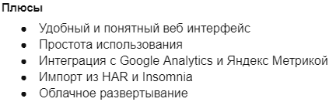

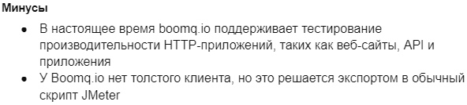
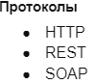
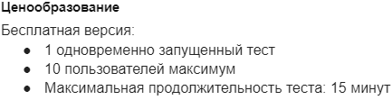
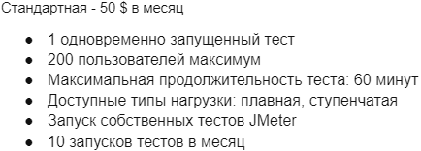
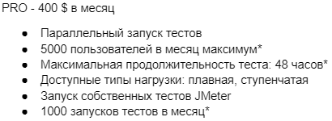
Популярные инструменты для нагрузочного тестирования
Boomq.io – это продукт нового поколения, который позволяет проводить тесты в облаке для любой аудитории, которая занимается нагрузочным тестированием. Маркетологи, менеджеры по продукту и руководители проектов, разработчики и инженеры – все могут использовать boomq.io для своих целей.
Notes:
Для маркетологов boomq.io предоставляет простой в использовании инструмент, который интегрируется с Google Analytics и Яндекс.Метрикой для получения статистической информации и выполнения тестов производительности без какого-либо программирования или других технических разработок.
Разработчики и инженеры могут использовать boomq.io для удобного проведения тестов производительности в облаке. У них появляется полный набор инструментов тестирования (работающих в облаке в качестве службы SaaS), таких как импорт HAR/Insomnia, определение запросов, параметризация и корреляция.
У boomq.io есть удобный анализ результатов повторяющихся онлайн тестов с помощью графических панелей. В целом, boomq.io представляет новое поколение продуктов для тестирования производительности, которое позволяет легко создавать, планировать, запускать и выполнять тесты в облаке, используя простой и понятный веб-интерфейс.

Slide 18
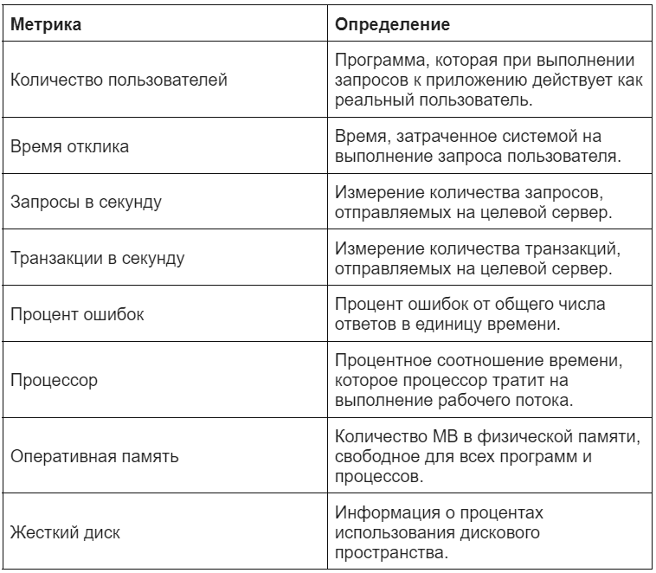
Этапы нагрузочного тестирования
Теперь поговорим про
анализ и планирование
Определение бизнес-процесса и
требований к системе
Notes:
Важно, чтобы перед проведением тестирования система была закончена. Если процесс разработки не завершен, то полученные данные отражают недействительные результаты.
Также нужно убедиться, что конфигурации ПО настроены правильно, поэтому после установки приложения обязательно проводится функциональная проверка.
Анализ системы включает изучение ее свойств, особенностей и режима работы. С его помощью инженеры:
воспроизводят максимально объективные шаблоны поведения пользователей и профиля нагрузки;
определяют необходимое количество тестовых данных;
выявляют потенциально «узкие» места ПО;
настраивают способы мониторинга системы.
Требования – это критерии, которым система соответствует с технической точки зрения.
Основной упор делается на определение критериев успешности проведенных тестов, которые содержатся в SLA (service-level agreement (Соглаше́ние об у́ровне предоставле́ния услу́ги — термин методологии ITIL, обозначающий формальный договор между заказчиком услуги и её поставщиком, содержащий описание услуги, права и обязанности сторон и, самое главное, согласованный уровень качества предоставления данной услуги.)).
Подобранные на начальном этапе требования будут сравниваться с полученными результатами для того, чтобы оценить поведение программного продукта как в целом, так и отдельными блоками, а также найти «узкие» места.
В некоторых случаях анализ системы и подбор требований будут проходить на протяжении всего жизненного цикла проекта. Если приложение уже находится в эксплуатации, то анализ целевой аудитории и наблюдение за их действиями позволит определить, какие части приложения наиболее критичны, а также как будет происходить работа с продуктом.

Slide 19
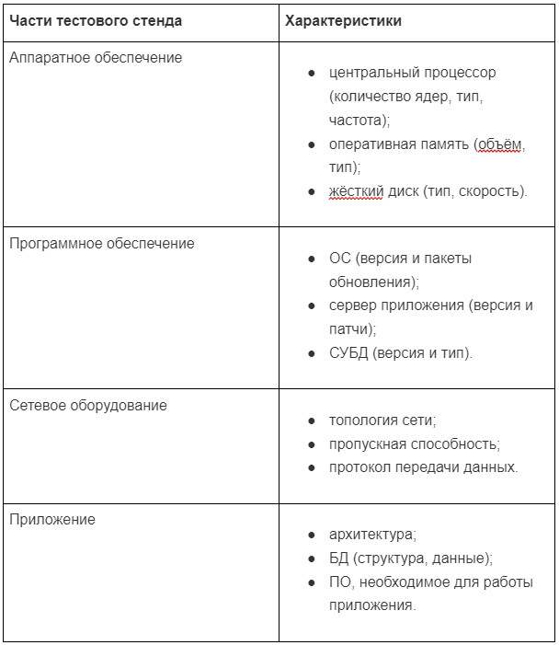
Этапы нагрузочного тестирования
Всё еще анализ и планирование
Определение тестовой среды и конфигурации
Notes:
На результаты нагрузочного тестирования влияют такие факторы, как конфигурация тестового стенда, загруженность сети, наполненность БД и др.
Поэтому для получения достоверных результатов проверка производительности проводится на отдельном окружении с параметрами и конфигурацией, которые максимально приближены к характеристикам реальной системы.

Slide 20
Этапы нагрузочного тестирования
Да, анализ и планирование
Разработка профиля и модели нагрузки
Что такое модель нагрузки?
Если по простому, то это настройка группы потока, то есть:
количество пользователей и интенсивность запросов
старт самих пользователей: последовательно по одному, ступенчато группами или же запуск всех сразу.
длительность сценария от 10 минут до нескольких часов или даже дней
Что такое профиль нагрузки?
Профиль нагрузки - это набор операций и интенсивность их выполнения для каждой пользовательской группы.

Slide 21
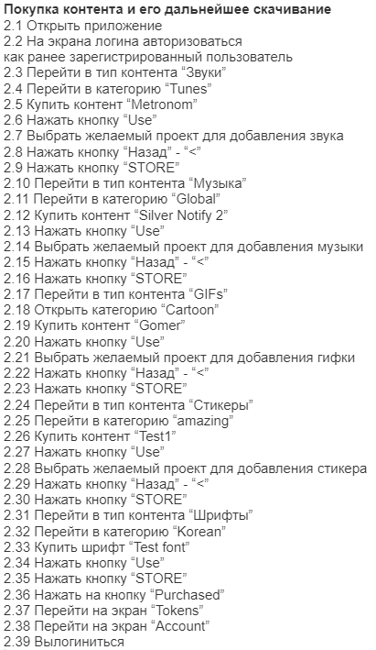
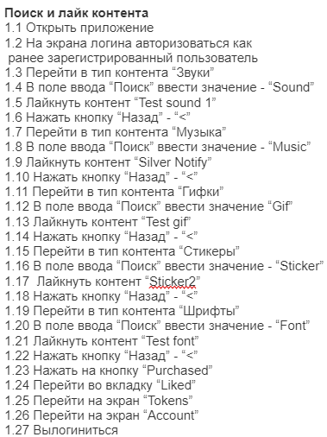
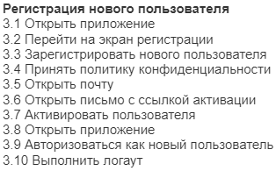
Этапы нагрузочного тестирования
Опять анализ и планирование
Для себя я сделал 3 профиля нагрузки:
Notes:
Далее по этим профилям будет составляться сценарий внутри JMeter

Slide 22
Этапы нагрузочного тестирования
Анализ и планирование
Определение модели нагрузки
Выбрал три модели нагрузки:
3 пользователя по очереди из каждого модуля нагрузки проходят сценарий.
3 пользователя из каждого модуля нагрузки почти одновременно проходят сценарий в своем Thread Group.
3 пользователя каждые 5 секунд заходят в Thread Group и начинают выполнять сценарий.

Slide 23

Этапы нагрузочного тестирования
Подготовка тестовой среды
Анализ и планирование
Выбор инструмента для нагрузочного тестирования
В нашем случае это конечно же Apache JMeter. Он во первых бесплатный, а также очень гибок.
По нашу задачу проверить API вполне подходит.
Далее детально покажу установку Java/Jmeter/Плагинов

Slide 24
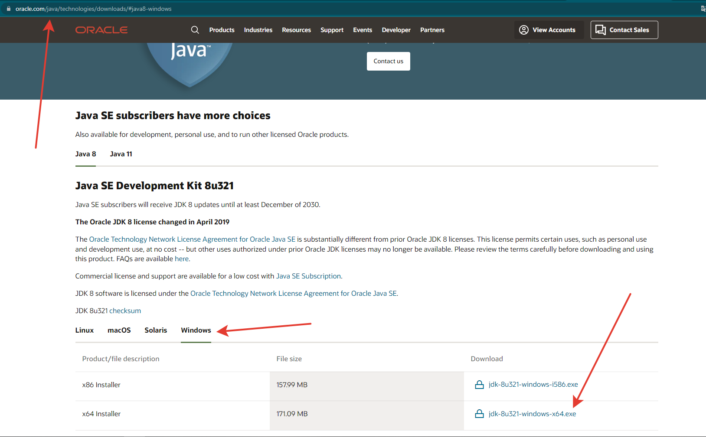
Установка Java
Notes:
Для начала нам нужно установить Java:
Переходим на официальный сайт Oracle и качаем подходящую версию Java под нашу разрядность:
После скачивания откройте инсталлятор и следуйте инструкции инсталлятора для корректной установки

Slide 25
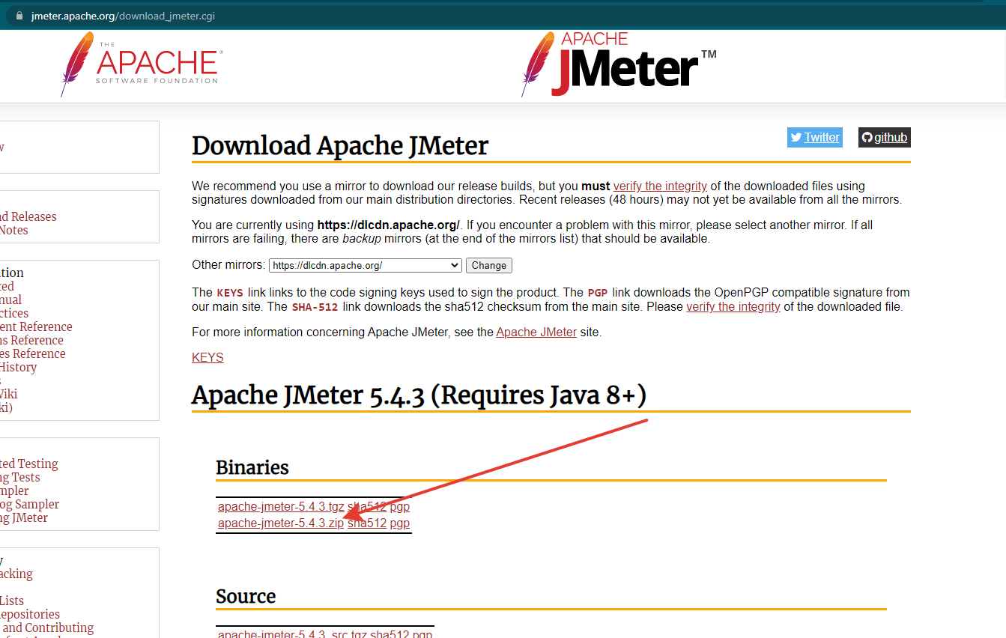
Скачиваем JMeter
Notes:
Далее качаем сам Jmeter. Переходим на сайт и качаем последнюю версию. Распаковываем. Установки не требует

Slide 26
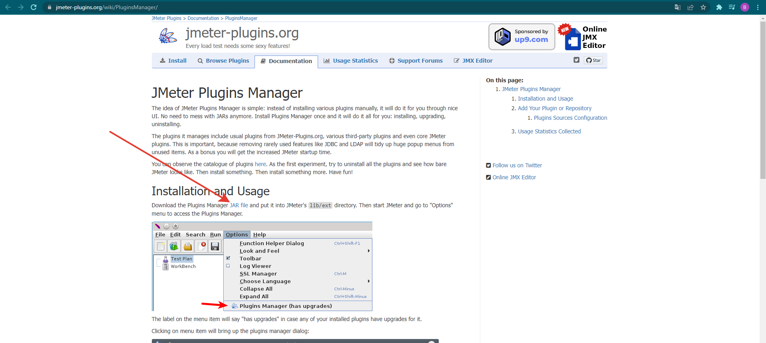
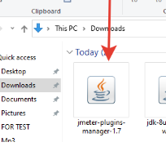
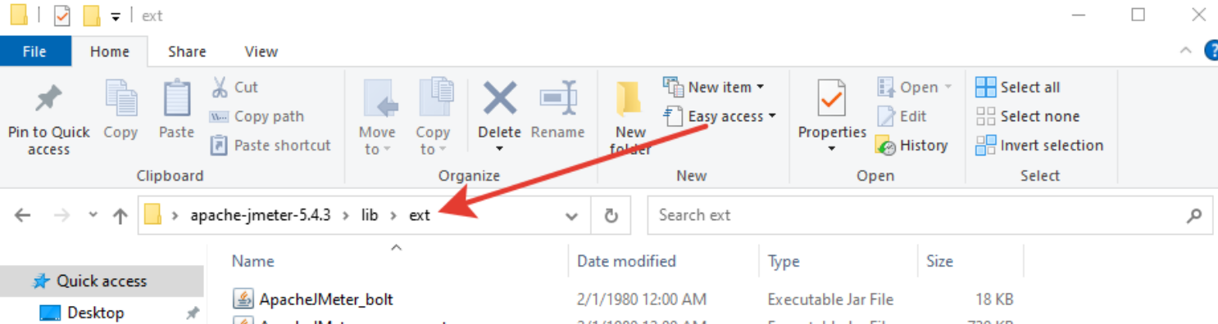
Плагины. JMeter Plugins Manager
Notes:
Так же хочу рассказать про установку плагинов.
Что такое плагины?
Плаги́н^{[1][2]} (англ. plug-in, от plug in «подключать») — независимо компилируемый программный модуль, динамически подключаемый к основной программе и предназначенный для расширения и/или использования её возможностей. Плагины обычно выполняются в виде библиотек общего пользования.
Для возможности подключения плагинов разработчик основного приложения должен предусмотреть в нем некоторый программный интерфейс, а также хотя бы минимальные возможности по управлению набором плагинов. В этом случае возможности программы могут быть расширены сторонними разработчиками. В некоторых приложениях плагины могут настраиваться пользователем дополнительно^{[3]}
Так как Jmeter это приложение с открытым исходным кодом, то любая заинтересованная сторона может разрабатывать дополнения для него. Эти дополнения можно использовать в Jmeter. Это активно используется и можно использовать удобные кастомные плагины.
Переходим по ссылке, нажимаем на ссылку JAR file и переносим скачанную ссылку в папку: lib/ext

Slide 27
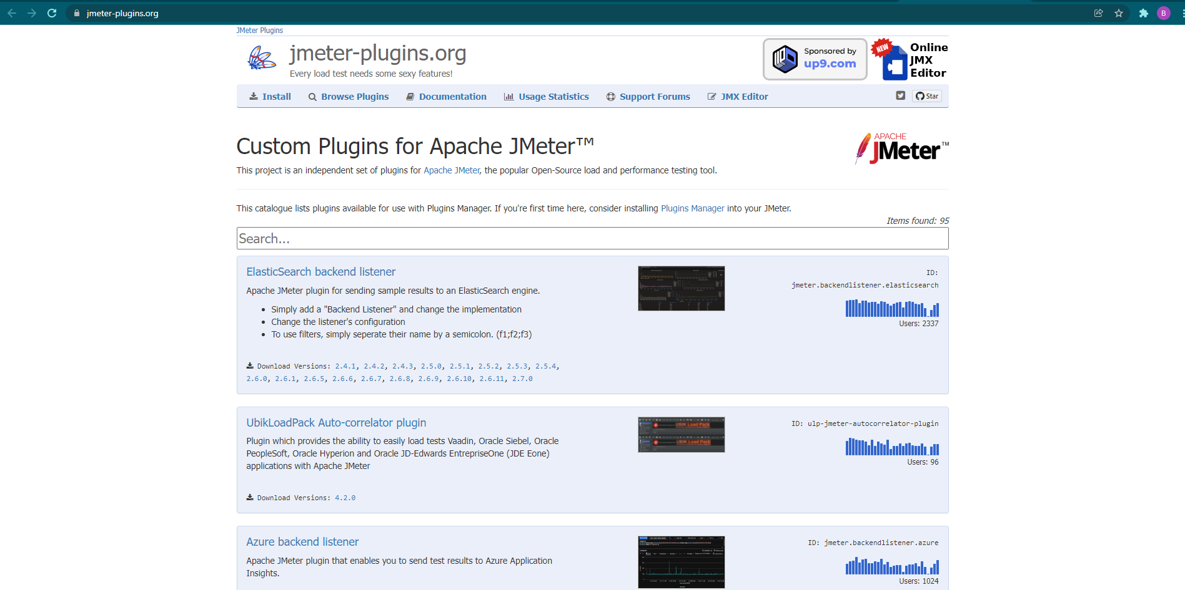
Плагины. Custom Plugins for Apache JMeter
Notes:
Посмотреть каталог плагинов можно здесь .
Здесь можно найти и скачать подходящие для вас плагины для Jmeter

Slide 28
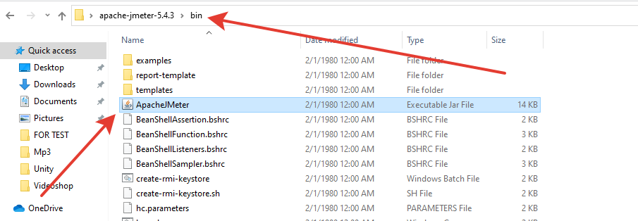
Плагины. Установка плагинов
Notes:
Я расскажу о популярных плагинах, которые часто используются и в основном их функционал может закрыть основные потребности и их установка.
Приступим. После того как мы скачали файл плагин менеджер и перенесли его в нужную нам папку, мы открываем JMeter. Чтобы открыть JMeter нам нужно перейти по аналогичному адресу и открыть файл “ApacheJMeter”

Slide 29
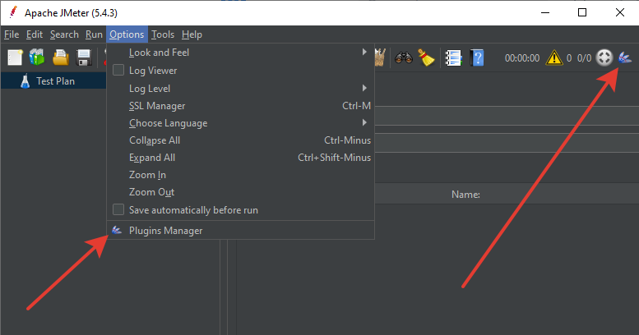
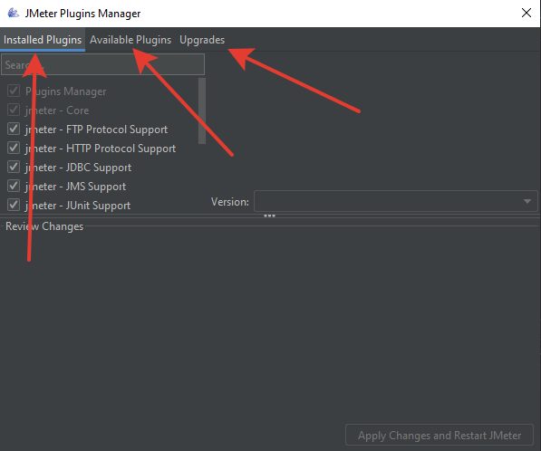
Плагины. Установка плагинов
Notes:
Далее после открытия GUI Jmeter в правом верхнем углу будет находиться значок плагин менеджера, либо его можно так же открыть через “Options->Plugins Manager”
После того как мы открыли окно плагин менеджера, мы увидим три вкладки:
Installed Plugins - это те плагины которые уже установлены на наш Jmeter
Available Plugins - здесь находятся доступные плагины, которые мы будем устанавливать
Upgrades - здесь находятся находятся плагины которые доступны для обновления
Нам интересна вкладка “Available Plugins”.

Slide 30
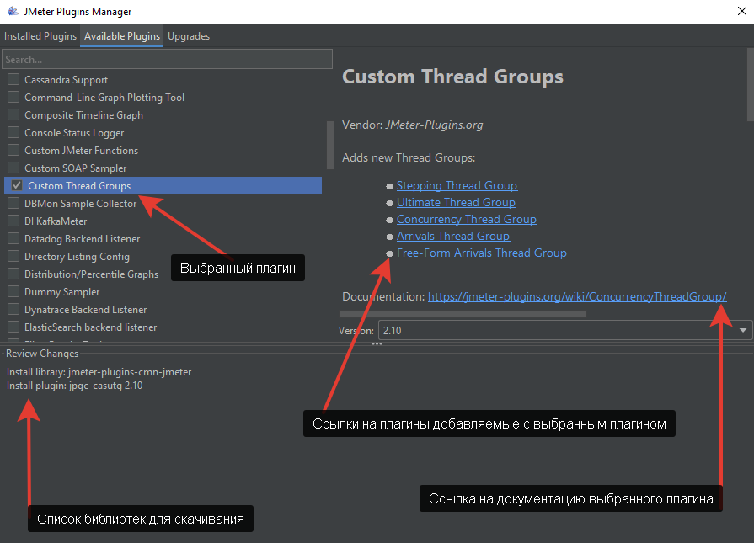
Плагины. Установка плагинов
Notes:
Необходимо выбрать желаемые плагины из списка:
Для начала я выбрал плагин “Custom Thread Groups”.
При выборе плагина в правом верхнем окне появляется информация о плагине. Здесь находятся ссылка на документацию, где о плагине рассказывается подробнее, так же ссылки на набор плагинов, что добавляется с ним. В нижнем окне показывается добавляемый список библиотек для скачивания.
Далее в правом верхнем окне отображается описание плагина.
В общих словах - плагин добавляет группу потоков различных конфигураций с различными нагрузками. Это удобно использовать, когда вам нужен различный профиль нагрузки.
Далее добавляем плагин “Flexible File Writer”
Плагин Flexible File Writer позволяет записывать результаты тестов в гибком формате, указанном через графический интерфейс.
Добавляем плагин “PerfMon Servers Performance Monitoring”
Он нужен для того, чтобы получать метрики с сервера, когда мы будем его нагружать снимая различные показатели сервера. Качаем его для того чтобы понимать, какие ресурсы есть и на каких параметрах работает сервер при различных нагрузках.
Далее добавляем “Custom Jmeter Functions”
Ряд дополнительных функций JMeter, которые покрывают больше типичных потребностей.
“3 Basic Graphs”
Добавляет три графика, на котором могут отображаться показатели/метрики которые мы будем получать в процессе тестирования:
5.1. Среднее время ответа
5.2. Активные виртуальные пользователи сценария
5.3. Успешные и неуспешные транзакции
JSON Plugins
Позволяет извлекать значения из ответов JSON/YAML с использованием синтаксиса JSONPath. Также поставляется JSONPath Assertion.
Throughput Shaping Timer
Если объяснять по простому, то это некий фильтр нагрузки. Независимо от того сколько у нас виртуальных пользователей, у нас будет на установленный момент времени столько запросов, сколько мы установили. (RPS - запросы в секунду)
Dummy Sampler
Этот плагин позволяет создавать учебные/тренировочные запросы
Distribution/Percentile Graphs
Этот график будет отображать распределение времени отклика теста. На оси X показано время отклика, сгруппированное по интервалам, а на оси Y количество выборок, содержащихся в каждом интервале.
Blazmeter Step-by-step Debugger
Этот плагин позволяет выполнять пошаговую отладку скриптов JMeter.
KPI vs KPI
На этом графике показано, как изменяется время отклика в зависимости от количества параллельных потоков. Естественно, серверу требуется больше времени для ответа, когда его одновременно запрашивают много пользователей. Этот график визуализирует такие зависимости.
5 Additional Graphs
Этот график будет отображать код ответа в секунду, возвращенный во время теста.

Slide 31
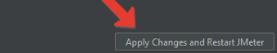
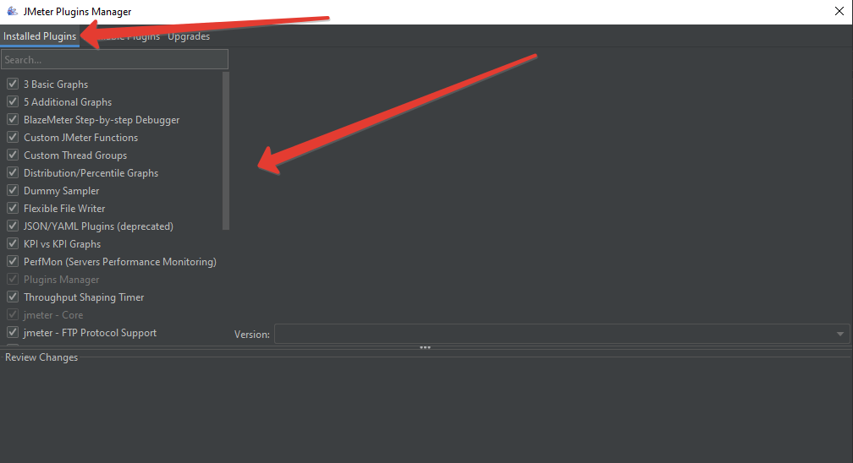
Плагины. Установка плагинов
Notes:
Мы прошлись по основным плагинам и теперь чтобы скачать их и поставить на наш Jmeter нужно нажать на кнопку “Apply Changes and Restart Jmeter”
Далее снова открываем плагин менеджер и проверяем, что выбранные нами плагины установлены.
На этом установка плагинов завершена.

Slide 32
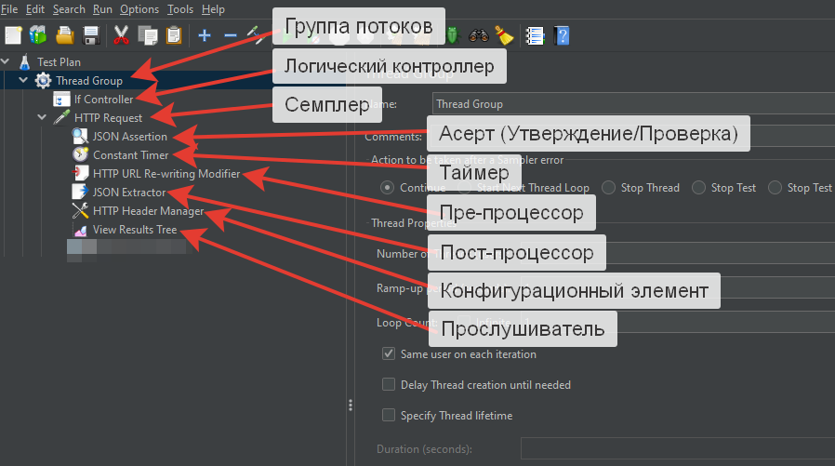
Элементы тест-плана
Notes:
Хотелось бы сразу с корабля на бал и рассказывать о том, как создавать сценарий тестирования и что интересного мне пришлось сделать чтобы профили нагрузки заработали, НО стоит сначала внести немного ясности относительно элементов тест-плана, которые есть в JMeter.
Группа потоков
Элементы группы потоков являются начальными точками вашего плана тестирования. Как следует из названия, элементы группы потоков управляют количеством потоков, которые JMeter будет использовать во время теста. Мы также можем контролировать следующее через группу потоков —
Установка количества потоков
Установка времени разгона
Установка количества тестовых итераций
Контроллеры
JMeter имеет два типа контроллеров — сэмплеры и логические контроллеры .
Пробоотборники
Сэмплеры позволяют JMeter отправлять определенные типы запросов на сервер. Они имитируют запрос пользователя на страницу с целевого сервера. Например, вы можете добавить сэмплер HTTP-запроса, если вам нужно выполнить POST, GET или DELETE для службы HTTP.
Некоторые полезные сэмплеры —
HTTP-запрос
FTP-запрос
Запрос JDBC
Java-запрос
Запрос SOAP / XML
RPC-запросы
Логические контроллеры
Логические контроллеры позволяют контролировать порядок обработки сэмплеров в потоке. Логические контроллеры могут изменять порядок запроса, поступающего от любого из их дочерних элементов. Вот некоторые примеры: контроллер ForEach, контроллер while, контроллер цикла, контроллер IF, контроллер времени выполнения, контроллер чередования, контроллер пропускной способности и контроллер однократного запуска.
Тестовые фрагменты
Тестовый фрагмент — это особый тип элемента, размещенный на том же уровне, что и элемент группы потоков. Он отличается от группы потоков тем, что он не выполняется, если на него не ссылается ни контроллер модуля, ни контроллер Include_Controller. Этот элемент предназначен исключительно для повторного использования кода в планах тестирования.
Слушатели
Слушатели позволяют просматривать результаты сэмплеров в виде таблиц, графиков, деревьев или простого текста в некоторых файлах журналов. Они обеспечивают визуальный доступ к данным, собранным JMeter о тестовых примерах, когда выполняется компонент Sampler в JMeter.
Слушатели могут быть добавлены в любом месте теста, в том числе непосредственно под планом тестирования. Они будут собирать данные только от элементов на их уровне или ниже.
Таймеры
По умолчанию поток JMeter отправляет запросы без остановки между каждым сэмплером. Это может быть не то, что вы хотите. Вы можете добавить элемент таймера, который позволяет вам определять период ожидания между каждым запросом.
Утверждения
Утверждения позволяют вам включить некоторые проверочные тесты в ответ на ваш запрос, сделанный с помощью пробоотборника. Используя утверждения, вы можете доказать, что ваше приложение возвращает правильные данные. JMeter выделяет, когда утверждение не выполняется.
Элементы конфигурации
Элементы конфигурации позволяют создавать значения по умолчанию и переменные, которые будут использоваться сэмплерами. Они используются для добавления или изменения запросов, сделанных Samplers.
Они выполняются в начале области, частью которой они являются, перед любыми сэмплерами, расположенными в той же области. Следовательно, элемент конфигурации доступен только изнутри ветви, в которой он находится.
Элементы препроцессора
Элемент препроцессора — это то, что выполняется непосредственно перед выполнением сэмплера. Они часто используются для изменения настроек образца запроса непосредственно перед его выполнением или для обновления переменных, которые не извлекаются из текста ответа.
Элементы постпроцессора
Постпроцессор выполняется после того, как сэмплер завершает свое выполнение. Этот элемент чаще всего используется для обработки данных ответа, например, для извлечения определенного значения для последующего использования.

Slide 33
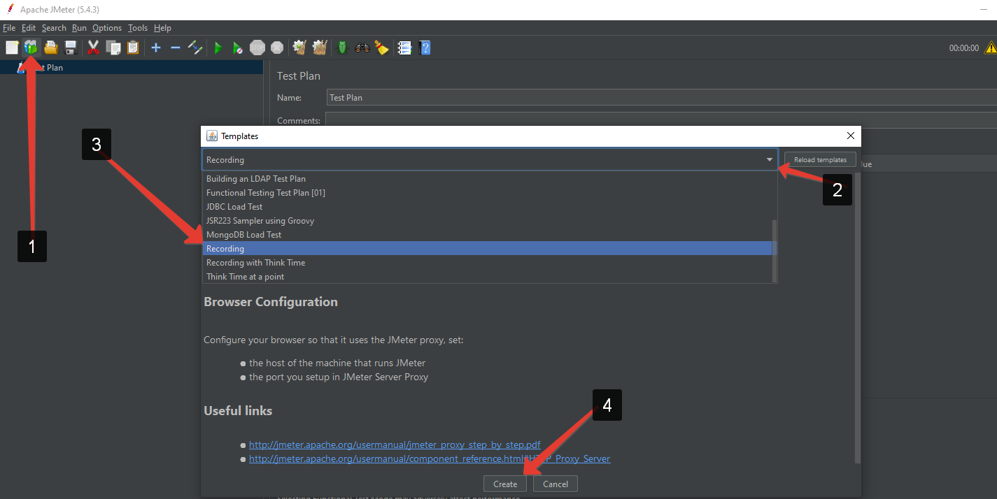
Создание сценария тестирования
Notes:
Ну теперь можно начать. Далее расскажу о том записывать сценарий используя прокси через стандартный JMeter, чтобы не вбивать каждый семплер ручками и всё всё всё прописывать руками. Если ты используешь это как туториал, то не спеши повторять, далее расскажу про вещь более удобную. Но об этом рекордере не стоит промолчать, так вот:
Нажмите на кнопку “Templates” и в единственном выпадающем списке выберите значение “Recording”, далее нажмите на кнопку “Create”.

Slide 34
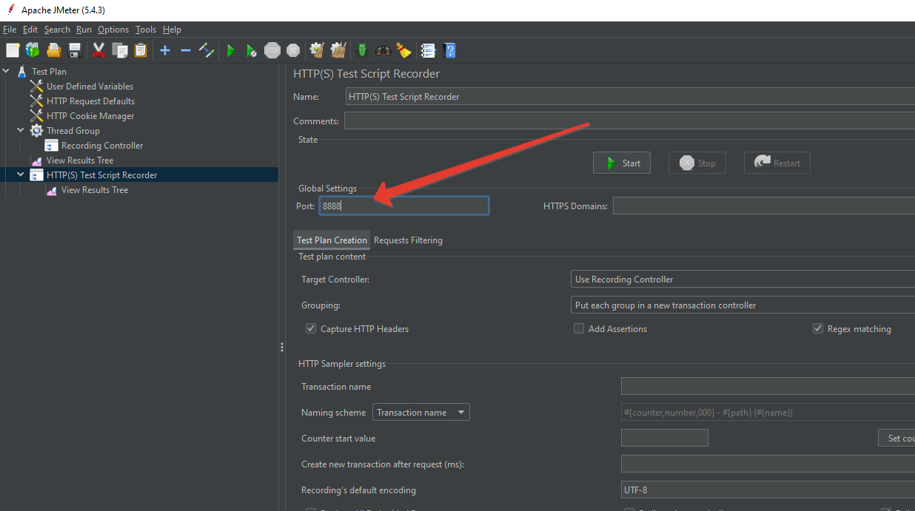
Создание сценария тестирования
Notes:
Нажимаем на появившийся рекордер - “HTTP(S) Test Script Recorder”.
Необходимо обратить внимание на поле “Port” в блоке глобальных настроек, чтобы посмотреть значение, которое необходимо ввести на вашем девайсе.

Slide 35
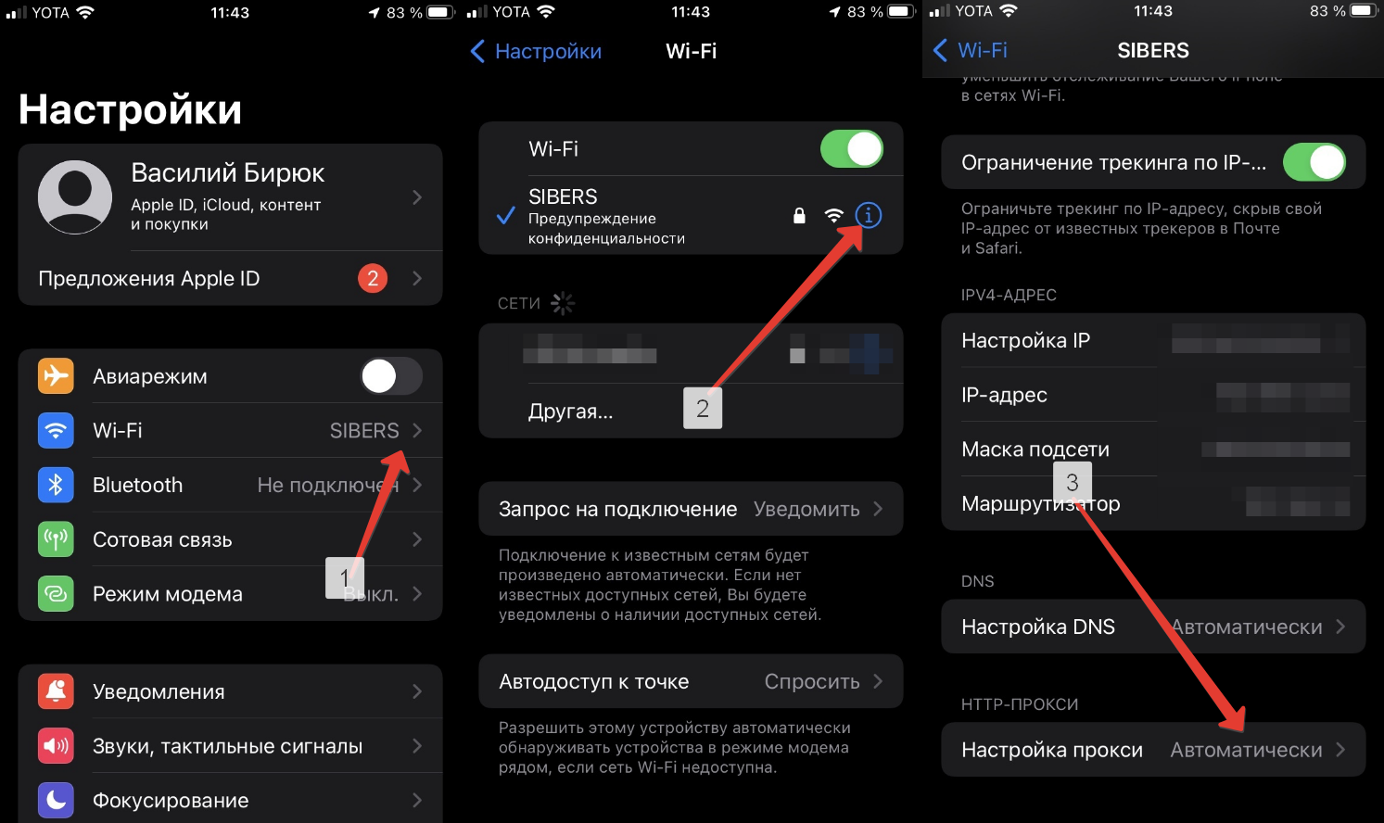
Создание сценария тестирования
Notes:
Настроим девайс.
Чтобы прокси вашего девайса смотрело на Jmeter, необходимо выполнить следующее:
Так как я использую девайс на iOS, я буду рассказывать про него. Открываем настройки, подключаемся предварительно к одной сети с нашей машиной на которой стоит Jmeter, далее в списке сетей возможных для вай фай подключения выбираем ту к которой подключены и нажимаем на кнопку инфо в этой строке. Скролим экран до самого конца и изменяем настройку прокси.

Slide 36
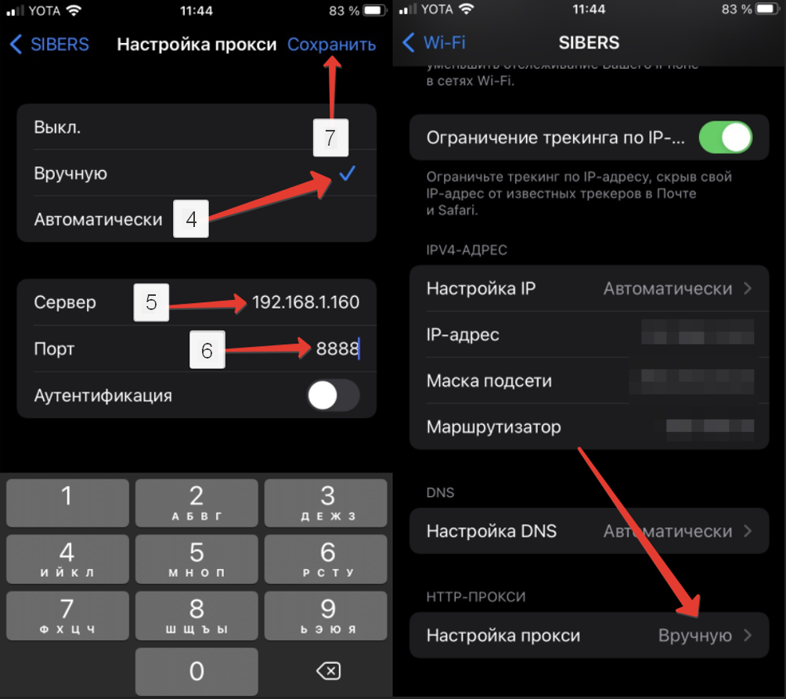
Создание сценария тестирования
Notes:
В первом блоке появившегося экрана изменяем значение на “Вручную”. В появившихся полях сначала вводим IP адрес машины, далее вводим ранее упомянутый порт в “HTTP(S) Test Script Recorder” и сохраняем изменения. Проверяем что настройки прокси сохранились.

Slide 37
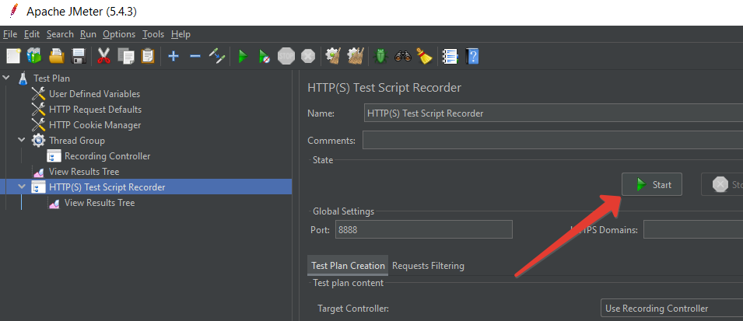
Создание сценария тестирования
Notes:
На девайсе открываем приложение и задействуем API которое желаем записать в Jmeter.

Slide 38
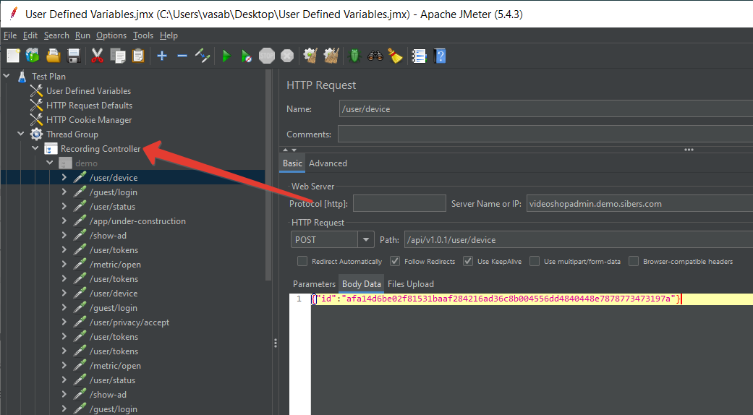
Создание сценария тестирования
Notes:
По окончанию записи скрипта (нажатие на кнопку “Stop” в “HTTP(S) Test Script Recorder”) наши запросы должны появиться в “Recording Controller”. С написанным сценарием можно в дальнейшем полноценно работать.
На самом деле мне не нравится как записывает сценарий Jmeter. Так же успел столкнутся с замороченной системой сертификатов Jmeter, что не может не надоедать, так как обновлением сертификата приходится заниматься каждые 7 дней.
В процессе поиска решения проблемы с Jmeter сертификатом я наткнулся на более удобный вариант записи сценария.

Slide 39
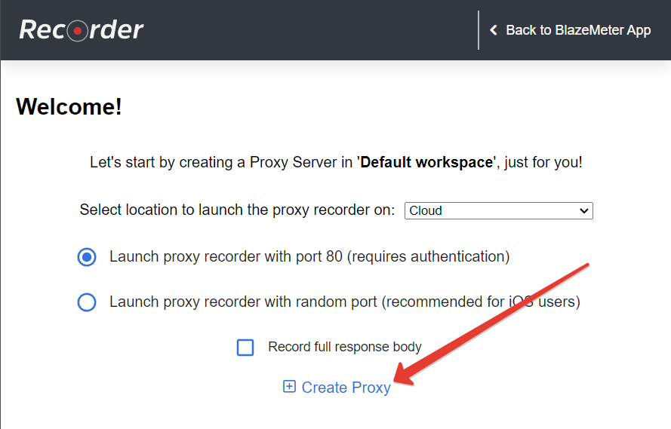
Создание сценария тестирования
Notes:
Этим вариантом оказался прокси-рекордер BlazeMeter.
Выше я рассказывал о этой компании, ранее я был знаком с расширением BlazeMeter для браузера Google Chrome. Это расширение позволяет очень легко записывать сценарий из веб-браузера. Но оказалось у них существует ещё и прокси-рекордер, который очень подходит для моих целей.
Для того чтобы использовать данный прокси-рекордер необходимо также установить сертификат, но уже именно на ваш девайс, с которого вы желаете перехватить запросы на сервер.
Для того чтобы установить данный сертификат, необходимы следующие действия:
Отройте веб-браузер
Перейдите по ссылке https://a.blazemeter.com/app/recorder/#/
Создайте прокси нажав на кнопку “Create Proxy”

Slide 40
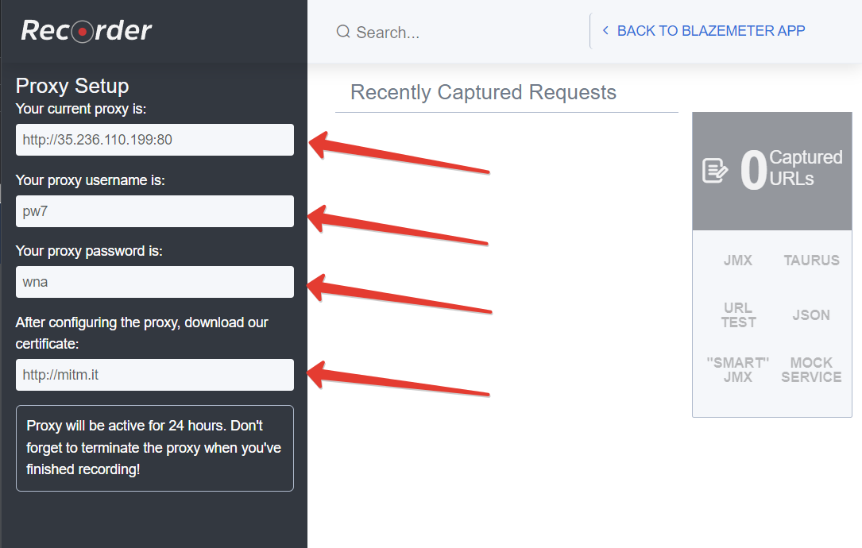
Создание сценария тестирования
Notes:
Мы получим страницу с нужными нам данными: хост, порт, юзернейм, пароль, ссылку на сайт откуда нужно загружать сертификат. Примечание: наш сертификат будет валиден лишь 24 часа!

Slide 41
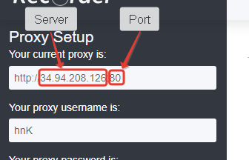
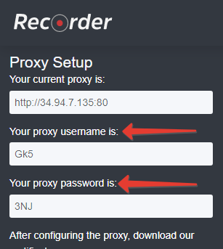
Создание сценария тестирования
Notes:
Берем наш девайс переходим в “Настройки” -> “WI-FI” -> подключаемся к общей сети с нашим ПК, и переходим в настройки сети, скролим экран до блока “HTTP PROXY” -> Configure Proxy -> Manual -> в появившихся полях “Server” и “Port” заполняем данными которые отображены на странице рекордера (Указал на скриншоте) и сохраняем изменения.

Slide 42
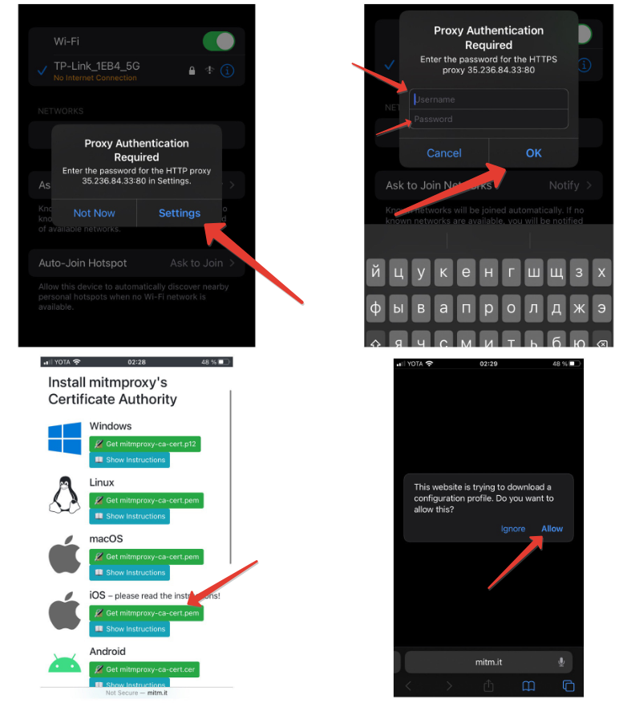
Создание сценария тестирования
Notes:
Далее открываем мобильный браузер “Safari”. И переходим по адресу - http://mitm.it
На появившейся странице выбираем ОС нашего девайса. В моем случае это iOS. Нажимаем кнопку “Allow” в появившемся уведомлении.

Slide 43
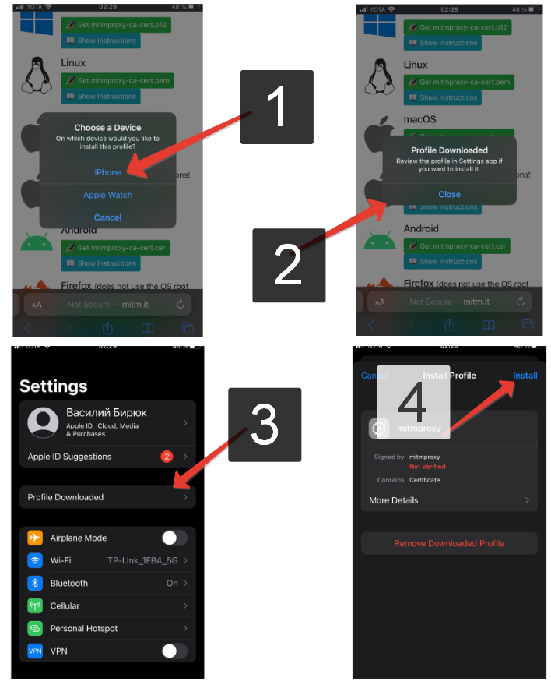
Создание сценария тестирования
Notes:
Далее в появившемся поп-апе выбираем “iPhone” и в следующем поп-апе видим уведомление о том, что профиль скачан. Осталось его установить.
Переходим в настройки -> Profile Download -> Видим наш скачанный профиль и выбираем его. Нажимаем на кнопку “Установить”.

Slide 44
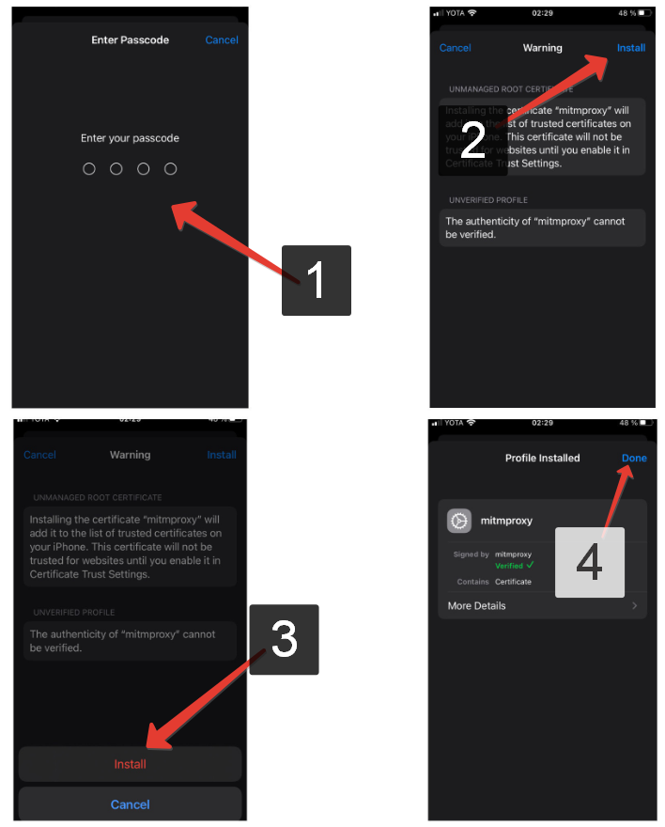
Создание сценария тестирования
Notes:
Вводим пароль устройства. Снова нажимаем на кнопку “Install”. Подтверждаем своё действие. Видим, что наш профиль успешно установлен.

Slide 45
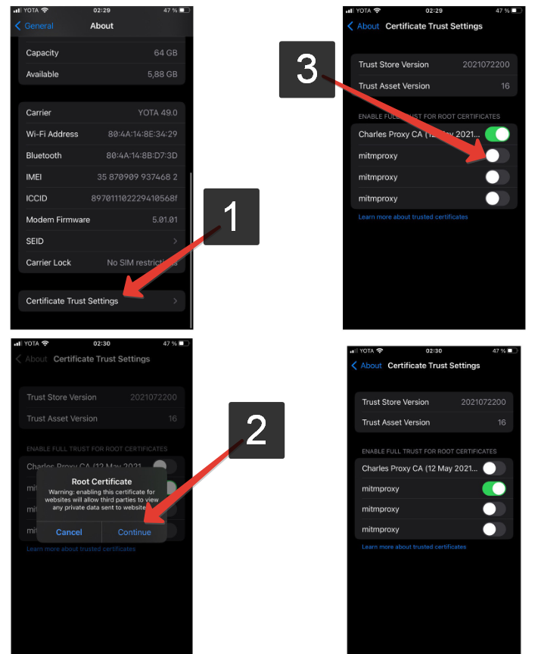
Создание сценария тестирования
Notes:
Далее нам нужно выйти на экран настроек и выполнить следующие шаги: General -> About -> Certificate Trust Settings -> в строке mitmproxy активируем свитч. Появляется уведомление о том, что при включении этого сертификата данные будут доступны третьим лицам. Нажимаем на кнопку “Продолжить”. Мы активировали наш сертификат!

Slide 46
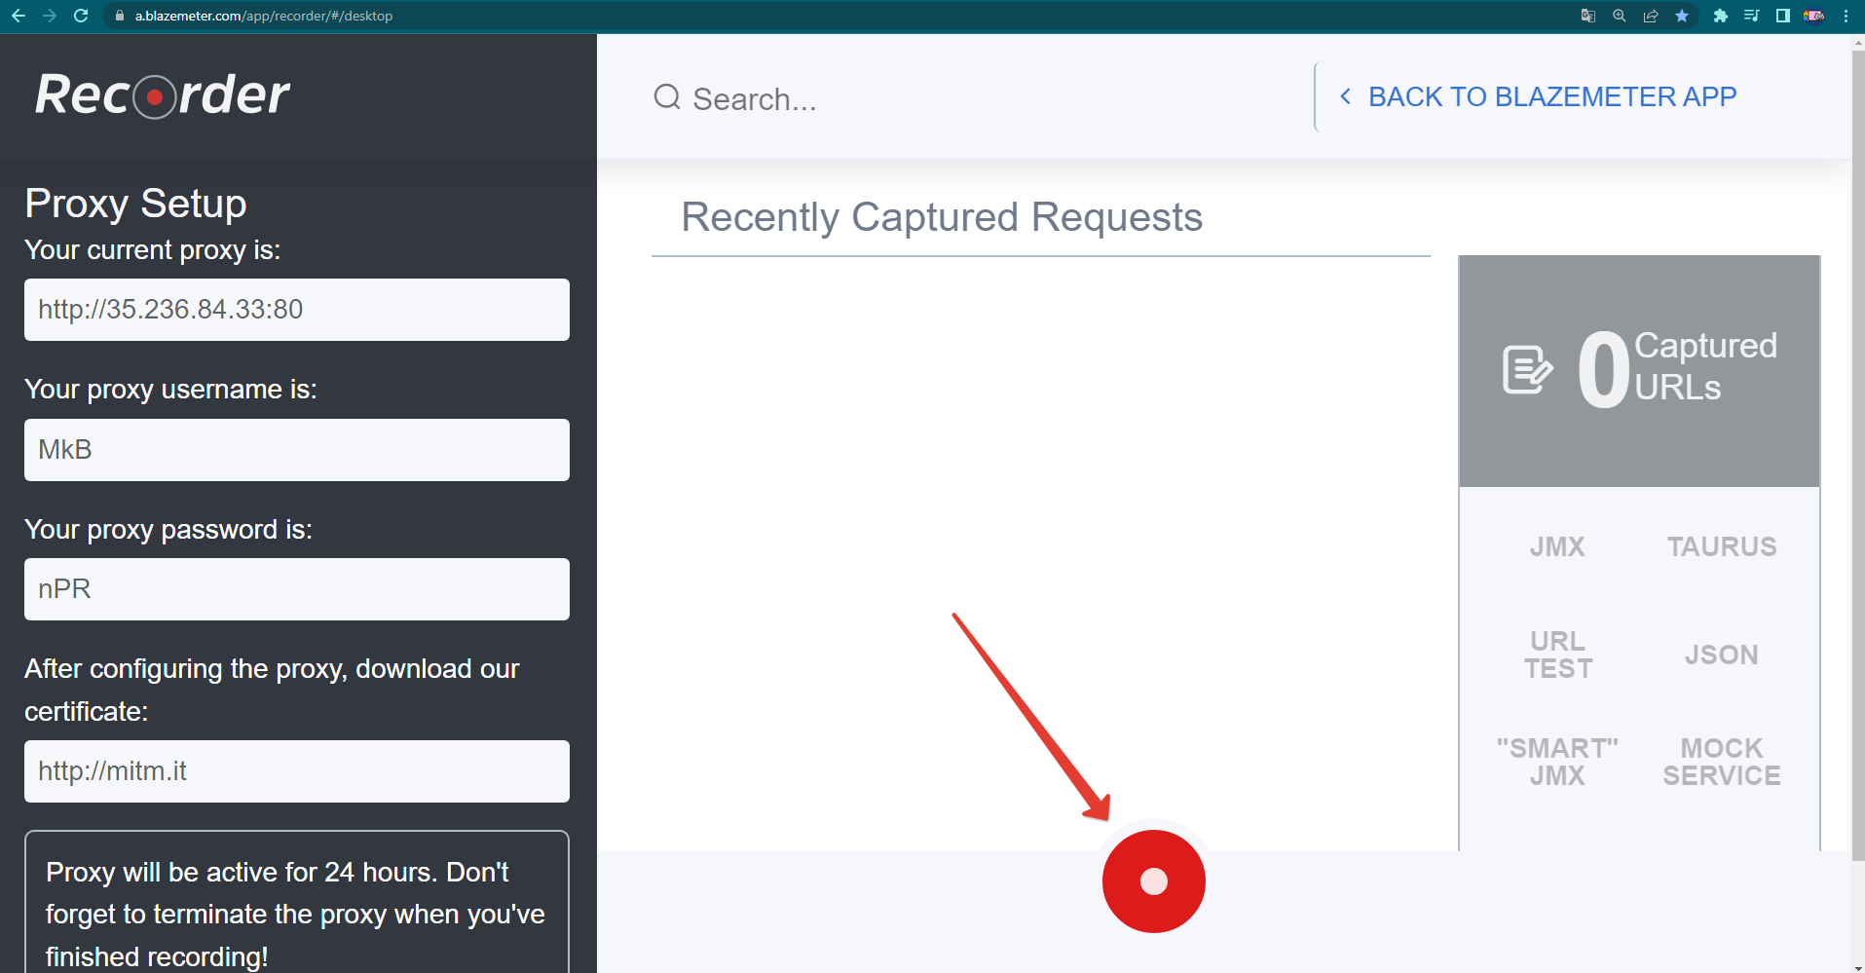
Создание сценария тестирования
Notes:
Далее на сайте рекордера нажимаем на кнопку записи и выполняем сценарий на девайсе.

Slide 47
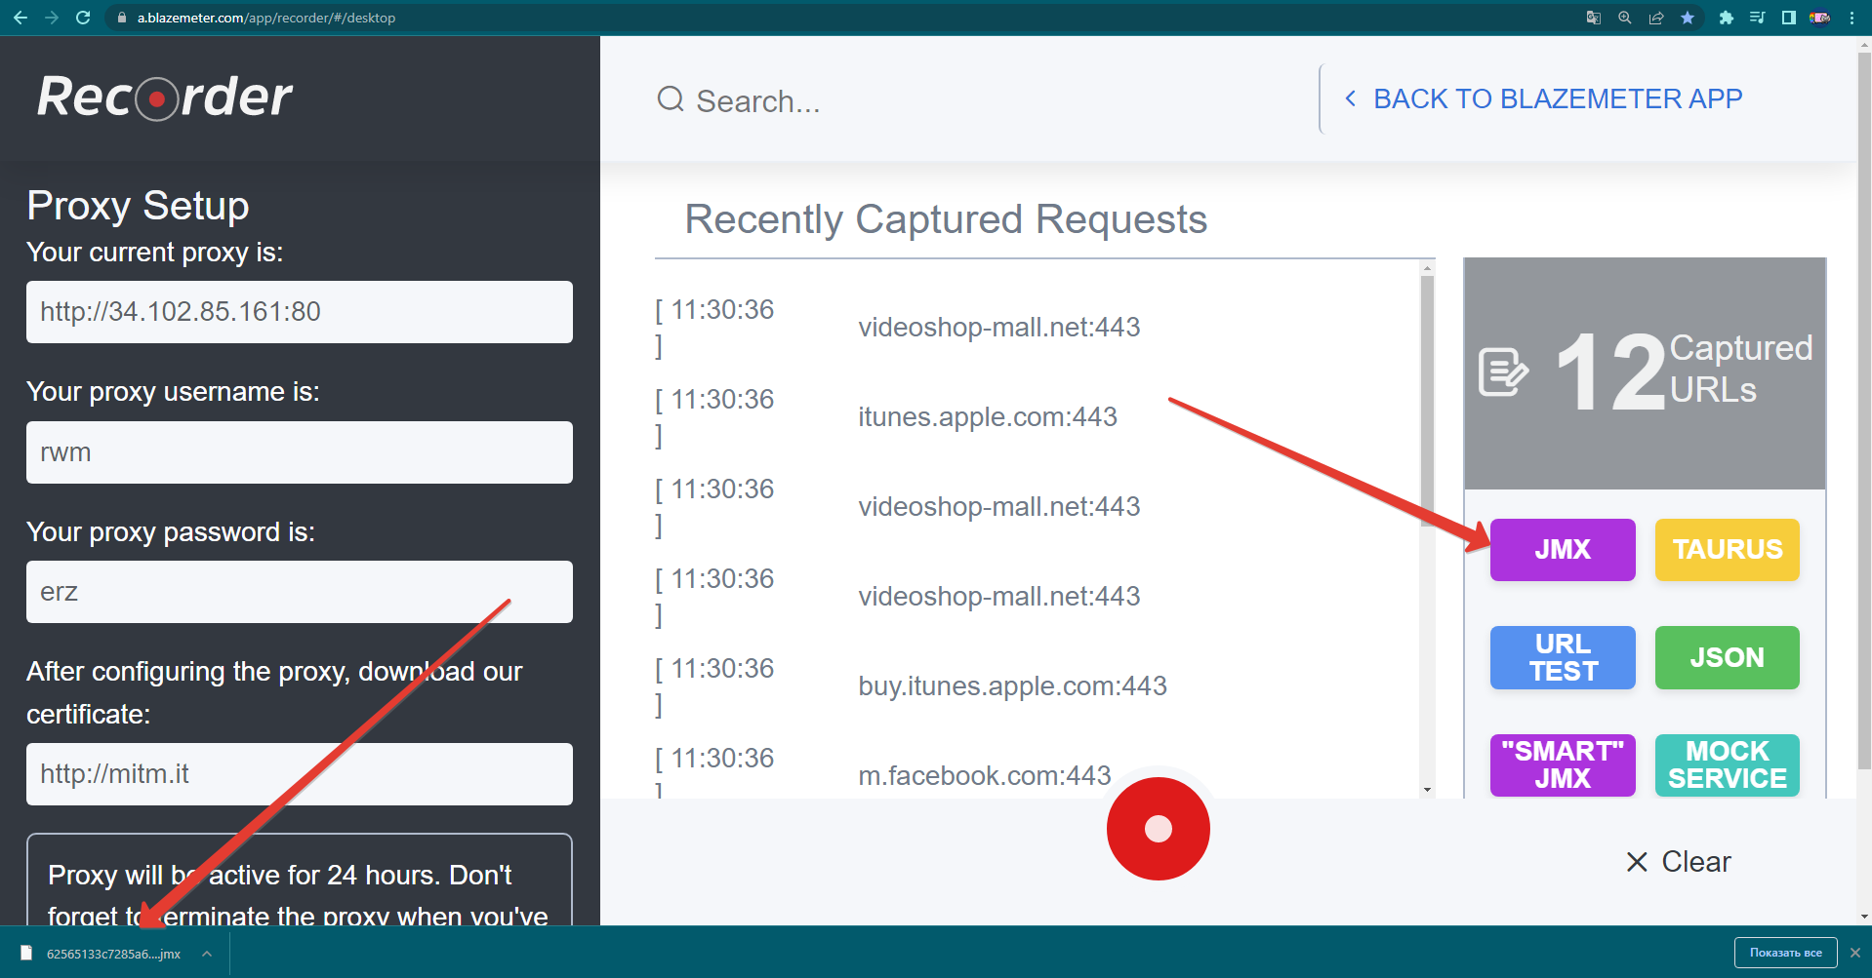
Создание сценария тестирования
Notes:
При нажатии на кнопку паузы запись сценария останавливается и становятся доступны кнопки для экспорта загруженного сценария на наш ПК. Нажимаем на кнопку JMX. Это нужный нам формат для с файлом в Jmeter.

Slide 48
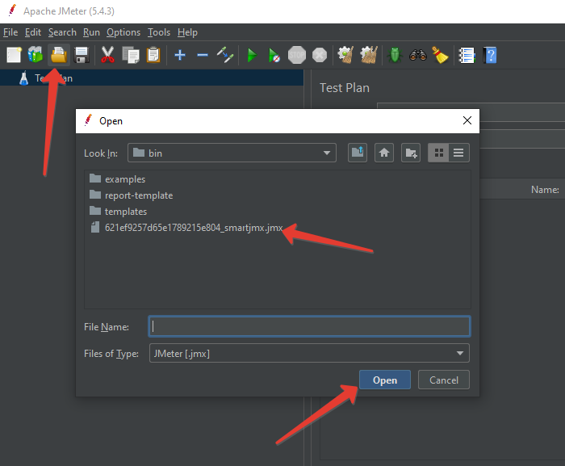
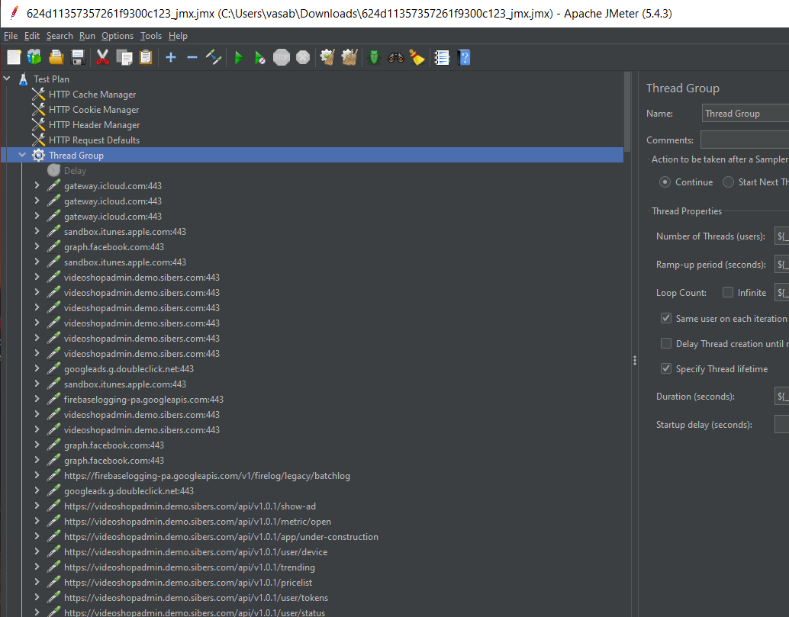
Создание сценария тестирования
Notes:
Далее перекидываем файл в папку /bin и открываем наш Jmeter. В Jmeter нажимаем на кнопку “Open” и выбираем наш сценарий и снова нажимаем на кнопку “Open”.
Мы получаем вот такой сценарий с которым продолжим работать.

Slide 49
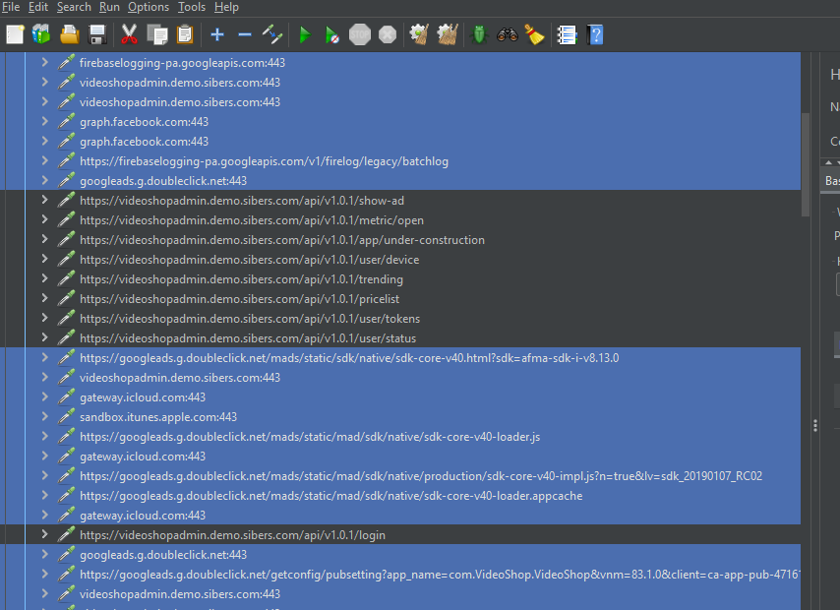
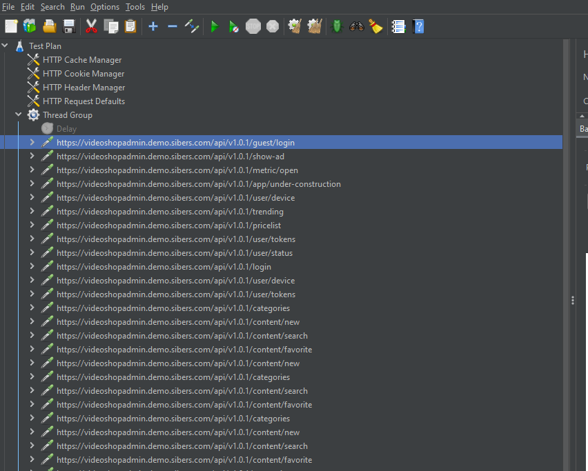
Создание сценария тестирования
Notes:
Чтобы получить желаемое, мы уберем лишние методы, которые записывались в момент прохождения сценария по написанному профилю нагрузки.
Зажимаем Ctrl и выделяем ненужные методы
Готово! В Thread Group остались нужные нам методы.

Slide 50
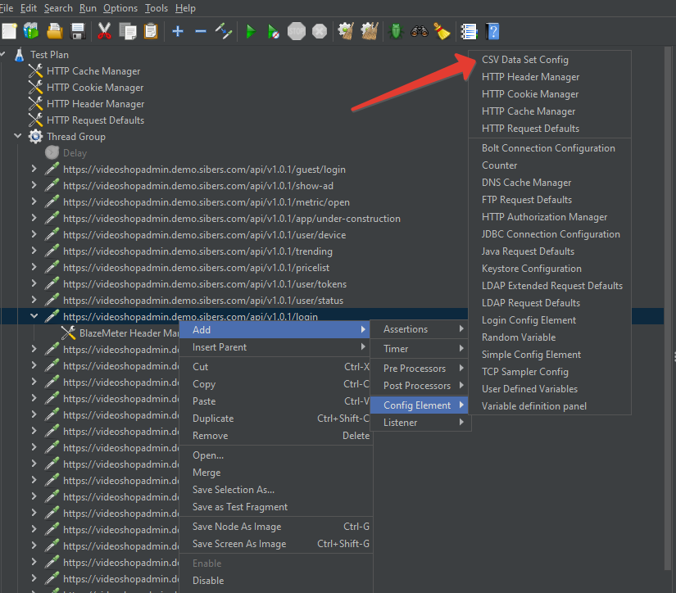
Использование CSV файлов в сценарии
Notes:
Чтобы эмулировать прохождение сценария разными пользователями я использую чтение CSV файла методом /login.
Для этого нам понадобится конфигурационный элемент - CSV Data Set Config
ПКМ нажимаем на метод в котором желаем использовать CSV Data Set Config ->Add->Config element->CSV Data Set Config

Slide 51
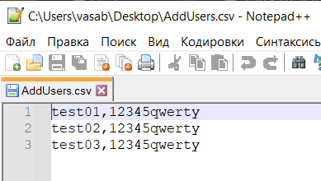
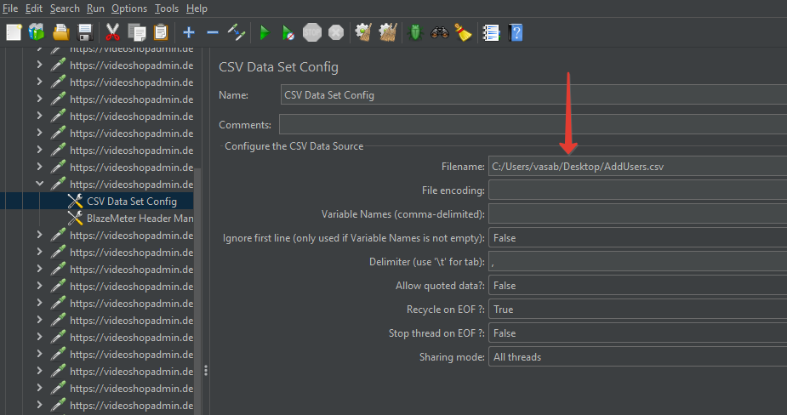
Использование CSV файлов в сценарии
Notes:
На нашем ПК создаем CSV файл в котором будем хранить данные для логина пользователей, которых желаем использовать в конкретном профиле нагрузки.
Далее нажимаем на добавленный конфигурационный элемент и в поле ввода “Filename” указываем путь до CSV файла

Slide 52
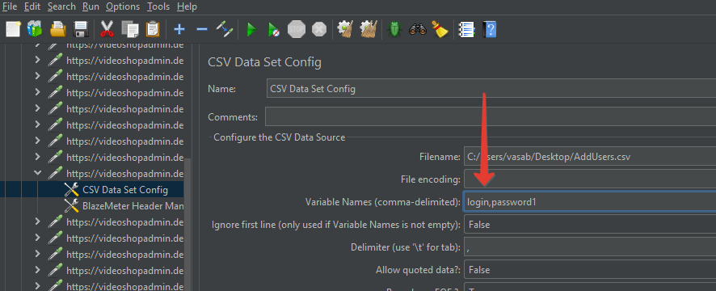
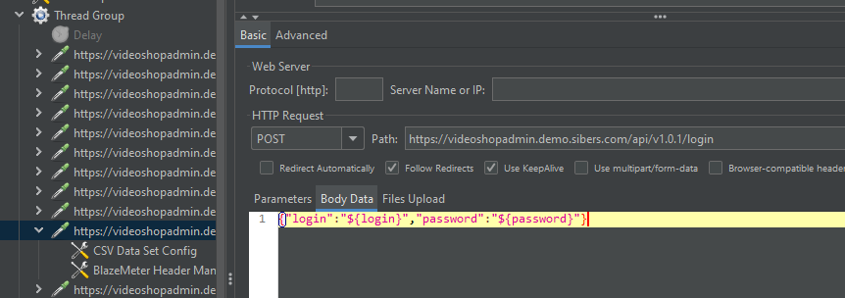
Использование CSV файлов в сценарии
Notes:
Далее в поле ввода “Variable Names” прописываем имена переменных через запятую без пробелов. В нашем случае это - login,password
Далее нам нужно обновить данные в теле http запроса в формате - ${variable_name}, чтобы запрос понимал, что вот это значение мы будем брать из CSV файла.
При записи сценария в методе /login в теле запроса я использовал следующие данные:
{"login":"teatqa350","password":"12345qwerty"}
Обновляем на следующее:
{"login":"${login}","password":"${password}"}
Это можно использовать для всех подобных случаев.

Slide 53


JavaMail API. Подключение к пользовательской почте. Чтение писем.
Notes:
Так как у нас есть профиль нагрузки где проходит регистрация и последующая авторизация пользователей, перед нами встаёт проблема. Чтобы авторизоваться новыми зарегистрированными пользователями, нужно чтобы они активировали свои аккаунты. Ссылка на активацию аккаунта падает на пользовательскую почту.
Для того чтобы Jmeter мог зайти на пользовательскую почту и в будущем читать письма, существует семплер “Mail Reader Sampler”.
Но для начала необходимо сделать следующее:
Скачаем javamail.jar файл и добавим его в папку библиотеки нашего Jmeter. Если Jmeter запущен, то перезапустите его после добавления файла.
Далее добавим Mail Reader Sampler в наш Thread Group. Thread Group->Add->Sampler->Mail Reader Sampler

Slide 54


JavaMail API. Подключение к пользовательской почте. Чтение писем.
Notes:
Теперь нам нужно отредактировать наш семплер.
Для начала нужно указать протокол. Так как я буду использовать gmail почту, подключение к ней идёт по “imaps” протоколу. Об этом говорится в гугловской документации
Далее устанавливается Server Host: imap.gmail.com
Так же Server Port: 993
Далее прописывается логин и пароль от почты.
Не забываем указать папку из которой будем читать письма, в нашем случае - INBOX
Далее можно указать число писем для получения.
Далее можно указать такой параметр, чтобы после получения письма Jmeter удалял его, чтобы не загромождать почту большим количеством тестовых писем, что я и сделал.
В самом низу семплера можно настроить безопасность, лично я оставил все как есть.

Slide 55
Корреляция (С помощью экстрактора регулярного выражения)
Корреляция - это процесс извлечения, при котором мы извлекаем данные из ответа одного шага и передаем его в запрос любого другого последующего шага и это происходит во время прохождения сценария, поэтому мы так же это называем динамическим обращением.
В нашем случае это поможет извлечь ссылку на активацию из письма и в дальнейшем использовать её в GET запросе, чтобы активировать конкретного пользователя.

Slide 56


Корреляция (С помощью экстрактора регулярного выражения)
Notes:
Давайте я покажу вам как это сделать.
Нажмите ПКМ на ранее добавленный и настроенный Mail Reader Sampler->Add->Post Processors->Regular Expression Extractor
Теперь он добавлен как дочерний элемент Mail Reader Sampler и теперь мы сможем добавить наше регулярное выражение.

Slide 57

Корреляция (С помощью экстрактора регулярного выражения)
Notes:
Выберите добавленный Regular Expression Extractor
Теперь вы видите окно для извлечения регулярных выражений
Радиокнопка «Применить к»
Вы можете выбрать, будет ли регулярное выражение применяться к результатам основной выборки, к подвыборкам/встроенным ресурсам или к обоим.
Возможные варианты:
Только основной образец - применяется только к основному образцу
Только подвыборки — применяется только к подвыборкам
Основная выборка и подвыборки — применяется как к основной выборке, так и к подвыборкам.
JMeter Variable - выражение применяется к заполненной переменной
Радиокнопка «Поле для проверки»
Вы можете выбрать, к какому полю будет применяться регулярное выражение. Возможные варианты:
Тело - тело ответа. Содержимое вашей веб-страницы, за исключением заголовков, будет проанализировано с помощью регулярного выражения.
Тело (без экранирования) — тело ответа, в котором заменены все escape-коды HTML. Обратите внимание, что escape-последовательности HTML обрабатываются без учета контекста, поэтому могут быть сделаны некоторые неправильные замены.
Заголовки - заголовки ответа или запроса
URL – URL запроса
Код ответа — например, 200
Ответное сообщение — например, OK
Name of Created Variable — имя переменной, в которую будут сохраняться результаты парсинга в JMeter. - Здесь я указал значение “ConfirmationUrl”
Регулярное выражение — введите регулярное выражение для проверки.
Шаблон — выберите группу, которую вы хотите извлечь из регулярного выражения. «$1$» извлечет группу 1, «$2$» извлечет группу 2 и так далее. $0$ извлечет все выражение. Например, если у вас в ответе есть слово «экономика», а вы ищете регулярное выражение «(эк)(ономика)» и применяете шаблон $2$$1$, то в выходной переменной вы получите «ономиксек». Если вы примените шаблон $0$, то в выходной переменной вы получите «экономика».
Совпадение ¹. При наличии нескольких последовательностей символов позволяет указать, какой именно вариант следует использовать. Важная заметка. Если вы установите «Применить к» на «Основной образец и подвыборки» и укажете «Соответствие ¹» = 3, то JMeter выберет подходящую последовательность из 2-го подвыборки, поскольку 1-й будет основным образцом. Если указан ноль, JMeter выберет совпадение случайным образом. Если вы укажете отрицательное число, например «-2»
Если номер совпадения установлен на отрицательное число, то обрабатываются все возможные совпадения в данных сэмплера. Переменные устанавливаются следующим образом:
refName_matchNr — количество найденных совпадений; может быть 0
refName_n, где n = 1,2,3 и т. д. — строки, сгенерированные шаблоном
refName_n_gm, где m=0,1,2 - группы для совпадения n
refName — всегда установлено значение по умолчанию
refName_gn — не задано
Указывает, какое соответствие использовать. Регулярное выражение может совпадать несколько раз.
Используйте нулевое значение, чтобы указать, что JMeter должен выбрать совпадение случайным образом.
Положительное число N означает выбор n-го совпадения.
Это все о возможностях экстрактора регулярных выражений.
В поле ввода “Regular Expression” мы должны добавить регулярное выражение, которое будет выбирать только нужную часть из нашего письма. В нашем случае только ссылку активации.

Slide 58

Корреляция (С помощью экстрактора регулярного выражения)
Notes:
В поле ввода “Regular Expression” мы должны добавить регулярное выражение, которое будет выбирать только нужную часть из нашего письма. В нашем случае только ссылку активации.
Для тестирования своего регулярного выражения я использовал https://regexr.com/. В поле text вставляем текст нашего письма и в поле Expression подбираем регулярное выражение, чтобы высветилась только нужная часть из текста.
У меня получилось такое выражение - <a href="https://videoshopadmin.demo.sibers.com/(.*?)"> . Оно выбирает нужную мне ссылку всегда наверняка.
Чтобы использовать извлеченную из письма ссылку, добавим следующим запросом семплер “HTTP Request” и составим GET запрос.

Slide 59


Построение GET и POST запросов в Apache Jmeter
Notes:
Чтобы добавить HTTP запрос нажимаем ПКМ на Thread Group->Add->Sampler->HTTP Request
Перемещаем этот запрос после семплера Mail Reader Sampler.
Открываем добавленный запрос.
В заголовке можем изменить наименование на любое желаемое. Для удобства понимания что это, запрос переименовываем в “HTTP Link”
Этот запрос нужен для активации пользователя. То есть нужно как-то с его помощью перейти по ссылке извлеченной из письма.

Slide 60

Построение GET и POST запросов в Apache Jmeter
Notes:
Ранее в экстракторе регулярного выражения созданная переменная была названа как “ConfirmationUrl”. В данном запросе в поле “Path” указываем следующее значение - ${ConfirmationUrl}.
Так данный запрос будет ссылаться на то, что извлекается из письма регулярным выражением и подставлять эти данные в поле “Path”.
Также не забываем про обязательные атрибуты GET запроса, такие как “Protocol”(В случае если у вас http запрос, то оставьте поле пустым), “Server Name” и выбор метода запроса - “GET”. Так составляется GET запрос в семплере HTTP Request.
Готово! Вся наша схема с авторизацией в почте, чтением письма, извлечением ссылки активации аккаунта и её использованием должна работать.

Slide 61


Построение GET и POST запросов в Apache Jmeter
Notes:
Продолжим разговор про запросы, мы рассмотрели на примере GET запрос - таким методом мы получаем данные, неплохо было бы рассказать про POST запрос. При методе POST мы публикуем данные/добавляем. Как это сделать?
Чтобы добавить HTTP запрос нажимаем ПКМ на Thread Group->Add->Sampler->HTTP Request
Выбираем добавленный семплер и указывает следующие данные:
Протокол
Имя сервера
Порт
Метод запроса
Путь
То есть разбиваем обычный URL по частям можно так сказать
Так же в POST запросе мы что-то передаём, будем делать это через “Body Data”. Передавать данные будем JSON, поэтому необходимо не забыть добавить HTTP Header Manager.

Slide 62




Построение GET и POST запросов в Apache Jmeter
Notes:
Можно использовать Header Manager как для всей группы потока, так и для каждого HTTP запроса отдельно, добавляя его как дочерний конфигурационный элемент.
Нажимаем ПКМ на наш HTTP Request->Add->Config Element->HTTP Header Manager
Выбираем добавленный HTTP Header Manager.
Нажимаем на кнопку “Add”, чтобы добавить строку, где мы можем указать Header.
Прописываем напрямую, что данные передаются в JSON формате
И далее в нашем POST запросе в Body Data пишем JSON, который желаем запостить
И далее запуская наш запрос, JSON который мы записали, будет передаваться по адресу, что мы расписали HTTP запросе.

Slide 63


Использование таймеров в сценарии
Notes:
Так же хочу рассказать про таймер в сценарии. Довольно простая вещь, но порой очень нужная. В профиле нагрузки где используется регистрация, когда я пытался прочитать письмо и далее достать из него ссылку, я столкнулся с такой проблемой, что экстрактор регулярного выражения отрабатывает быстрее чем приходит письмо на почту и поэтому в ответе он выдавал ошибку о том, что ничего не было найдено. Решением было добавить таймер добавить таймер между семплером “Mail Reader Sampler” и экстрактором регулярного выражения.
Чтобы добавить таймер к определенному элементу в сценарии, в нашем случае это был “Mail Reader Sampler”->Add->Timer->Constant Timer
Выбираем добавленный таймер и видим что ему можно задать имя, но так как таймер в сценарии один, то это не принципиально. Можно добавить какой-либо комментарий, его я оставил пустым и можно задать время в миллисекундах. Я поставил 7000 миллисекунд, за это время письмо успевает прийти на почту и сценарий отрабатывает корректно.

Slide 64

Установка influxdb+Chronograf
Для начала, что такое influxdb?
InfluxDB — система управления базами данных с открытым исходным кодом для хранения временных рядов; написана на языке Go и не требует внешних зависимостей. Основной фокус — хранение больших объёмов данных с метками времени (таких, как данные мониторинга, метрики приложений и показания датчиков), и их обработка в условиях высокой нагрузки на запись.
Notes:
Покажу как устанавливать influxdb с Chronograf и подключать его к Jmeter.
Делать это буду для того, чтобы отображать красивые и понятные графики. Вариантов графиков большое множество. Сами плагины Jmeter более ограничены в количестве графиков и в их гибкости, поэтому для более удобного использования результатов тестирования есть такие связки, которые я упомянул выше.
Приступим.

Slide 65


Установка influxdb+Chronograf
Notes:
Далее, переходим на https://portal.influxdata.com/downloads/
Ищем “InfluxDB 2.x Open Source Time Series Database” и в этом блоке выбираем нашу ОС и загружаем файлик с архивом

Slide 66


Установка influxdb+Chronograf
Notes:
Также находим Chronograf и скачиваем его.
Далее распаковываем скачанные файлы.

Slide 67




Установка influxdb+Chronograf
Notes:
Запускаем influxdb что на скриншоте вверху слева
У нас должна была появиться вот такая консоль, что изображена сверху справа
Далее запускаем этот Influx, что изображен снизу слева
Должна появиться вот такая консоль, что изображена справа снизу, кстати, в ней можно писать запросы в БД influx, если там что-то есть.
Мы запустили эти консоли и сворачиваем их, ничего не закрываем.

Slide 68



Установка influxdb+Chronograf
Notes:
Далее заходим в ранее извлеченный Chronograf и открываем его
Должна будет появиться консоль, что показана посередине слайда, так же её сворачиваем
Chronograf у нас подключается на порт “8888”, а influx на порт “8086”. Давайте перейдем на localhost:8888

Slide 69


Установка influxdb+Chronograf
Notes:
Отлично, всё работает.
Нажимаем кнопку “Get Started”

Slide 70




Установка influxdb+Chronograf
Notes:
Данные на странице “InfluxDB Connection” оставляем как есть и идём дальше
Страницу “Dashboards” пропускаем
На странице “Kapacitor Connection” видим неиспользуемый порт и пропускаем страницу.
Установка завершена! Нажимаем на кнопку “View All Connections”

Slide 71


Установка influxdb+Chronograf
Notes:
У нас появляется страница со всеми подключениями и на ней отображается подключение к БД по порту 8086. Всё правильно.
То есть схема такая, что Jmeter будет передавать результаты тестирования в БД influx на localhost:8086, а Сhronograf будет брать данные с influx для отрисовки этих данных.
Во вкладке “Explore” можно писать запросы для отрисовки графиков.

Slide 72


Установка influxdb+Chronograf
Notes:
Давайте откроем страницу “InfluxDB Admin” и создадим базу данных
В поле ввода “Name this Database” вводим либо валидное название, например “Test” и подтверждаем ввод зелёным чекмарком.
У нас создалась наша новая БД

Slide 73


Установка influxdb+Chronograf
Notes:
Далее перейдём на страницу “Dashboard” и создадим дашборд нажав на кнопку “+ Create Dashboard”
Появляется такая страница с новым созданным дашбордом, где мы для начала переименуем в её в “Test”

Slide 74


Установка influxdb+Chronograf
Notes:
Чтобы наш план работал нужно настроить JMeter.
Для этого открываем JMeter и открываем один из созданных модулей нагрузки.
Нажимаем ПКМ на Test Plan->Add->Listener->Backend Listener
Выбираем добавленный Backend Listener и в поле с выпадающим списком “Backend Listener Implementation” выбираем значение “org.apache.jmeter.visualizers.backend.graphite.GraphiteBackendListenerClient”

Slide 75


Установка influxdb+Chronograf
Notes:
При выборе значения у нас изменяются данные в блоке “Parameters” и поле “InfluxdbUrl” у нас выставлено значение, в котором говорится, что нужно изменить хост и базу данных. Мы изменяем хост на localhost:8086 и базу данных выставляем Test.
Значение в строке “summaryOnly” меняем на “false”

Slide 76


Запуск! (Сценария)

Slide 77


Запуск сценария и его отображение в Chronograf
Notes:
Далее переходим на наш дашборд “Test” и создадим панель для отображения данных
Выбираем “Line”. У нас здесь пока что ничего нету. Нажимаем на кнопку “Add data”
На появившейся странице выбираем базу данных

Slide 78



Запуск сценария и его отображение в Chronograf
Notes:
После выбора базы данных у нас есть что выбрать
В блоке “Measurements & Tags” выбираем Jmeter и в блоке “Fields” выбираем значение “avg” - это среднее время ответов всех запросов

Slide 79


Запуск сценария и его отображение в Chronograf
Notes:
И теперь у нас отображается график :)
Подробнее о верхнем блоке с графиком.

Slide 80




Запуск сценария и его отображение в Chronograf
Notes:
Создадим ранее отображенные данные панелью на дашборде нажав на зеленый чекмарк
Теперь на дашборде отображается созданная панель, которая отображает среднее время ответов всех запросов
Чтобы добавить ещё одну панель нажмём на кнопку “Add a Cell to Dashboard”
Далее так же находим нашу базу данных и сделаем “Group By transactions” и так же выберем среднее время ответов и сохраняем панель.
Теперь у нас отображается панель в котором есть средние времена ответов с отображением каждого запроса
Как вы успели понять, графики жутко гибкие, настроить отображение можно очень много чего если сидеть разбираться более детально. Это действительно лучше графиков что нам предлагают плагины JMeter.
Также огромным плюсом является то, что эти данные лежат в БД и их легко и удобно найти и подтянуть, чтобы снова посмотреть результаты

Slide 81

Анализ результатов
Notes:
После проведения тестирования я получил три дашборда с модулями разработанными ранее, где отображаются графики. Я сделал по итогу по 4 графика на каждом дашборде:
Среднее время всех ответов
Среднее время ответа каждого запроса
Процентиль вычисляется для успешных ответов имени сэмплера. Для каждого вычисляемого значения будет одна метрика.
Ошибки получаемые от сервера
По правильному у нас анализ должен проходить отталкиваясь от требований заказчика, то в нашем случае это сложно)
Я представлю три скриншота и расскажу что мне было странным заметить и что я указал бы как момент который стоит исследовать детальнее для доработки
Здесь не было ошибок, но смутил тот момент, что метод /registration дал ответ после запроса через 8,57 сек. Этот момент стоило бы обсудить детальнее, если бы было требование о том, что, например, время ответа запроса не должно превышать 3 секунды, ну это например)

Slide 82


Анализ результатов
Notes:
Вторым скриншотом выступит дашборд на котором отображается результаты модуля нагрузки в котором три пользователя одновременно будут выполнять сценарий
Здесь дольше всех отвечал метод /buy. На графике с ошибками замечено, что произошло две HTTP ошибки и они связаны с этим методом.
Открыв график видим, что у нас 2 ошибки, а открыв response видим, что это 500-ая ошибка. Так как ошибок быть априори не должно, тем более при валидном кейсе, то понимаем, что над этим моментом нужно работать.

Slide 83

Анализ результатов
Notes:
Теперь покажу дашборд на котором отображаются графики модуля нагрузки в котором пользователи заходят в сценарий каждые 5 секунд и выполняют его
Здесь единственно долго ответил метод /registration, за 3,52 сек, но значительно быстрее, чем в при первом модуле нагрузки. Возможно исследовав первый модуль и после внесений правок и этот кейс отработает валидно.

Slide 84
Полезная информация
А как же CI?
Я показал как всё делается в GUI режиме, но это не совсем верно, потому что это будет давать искаженные данные, так как GUI режим съедает много ресурсов.
По хорошему наши нагрузочные тесты должны интегрироваться в CI-конвейер. Создаются докер-образы источников нагрузки и при помощи сборочных шаблонов подключаются в CI-проект. Далее пайпланом запускаются.

Slide 85
Полезная информация
Основные метрики для измерения параметров нагрузки
Некоторые наиболее общеупотребительные и рекомендуемые в методологии ISTQB
Notes:
Метрики для нагрузочного агента
Количество vCPU и памяти RAM, Disk — «железные» характеристики нагрузочного агента
Network throughput (on load agent) — пропускная способность сетевого интерфейса на сервере, где установлен нагрузочный агент. Обычно измеряется в байтах в секунду (bps)
Virtual users— количество виртуальных пользователей, реализующих сценарии нагрузки и имитирующих реальные действия пользователей
Requests per second (minute)— количество сетевых запросов в секунду (или минуту). Важная характеристика нагрузочного агента: сколько он может генерировать запросов. Фактически это имитация обращения к приложению виртуальными пользователями
Метрики целевой системы или приложения, тестируемых под нагрузкой
CPU, Memory, Disk usage — динамика загрузки процессора, памяти и диска в процессе тестирования. Обычно измеряется в процентах от максимально доступных значений
Network throughput(on target) — пропускная способность сетевого интерфейса на целевом сервере. Обычно измеряется в байтах в секунду (bps)
Virtual users status, Passed/Failed/Total — количество успешных и неуспешных статусов работы виртуальных пользователей для сценариев нагрузки, а также их общее количество. Обычно ожидается, что все пользователи смогли выполнить все свои задачи, указанные в профиле нагрузки. Любая ошибка будет означать, что и реальный пользователь не сможет решить свою задачу при работе с системой
Responses per second (minute) — количество сетевых ответов в секунду (или минуту). Важная характеристика целевого сервиса: сколько удалось сгенерировать и отправить ответов на запросы с нагрузочного агента
HTTP responses status — количество различных кодов ответа от сервера приложения, полученных нагрузочным агентом.
HTTP responses status — количество различных кодов ответа от сервера приложения, полученных нагрузочным агентом. Transaction response time— время одной полной транзакции, завершение цикла «запрос — ответ». Это время от начала отправки запроса (request) до завершения приема ответа (response).
Время транзакции может измеряться в секундах (или минутах) несколькими способами: считают минимальное, максимальное, среднее и, например, 90-й перцентиль. Минимальные и максимальные показания — это крайние состояния производительности системы. Девяностый перцентиль используется наиболее часто, поскольку он показывает большинство пользователей, комфортно работающих на пороге производительности системы
Transactions per second (minute) — количество полных транзакций в секунду (минуту), то есть сколько приложение смогло принять и обработать запросов и выдать ответов. Фактически это пропускная способность системы
Transactions status , Passed / Failed / Total — количество успешных, неуспешных и общее количество транзакций.
Для реальных пользователей не успешная транзакция фактически будет означать невозможность работать с системой под нагрузкой

Slide 86

Тестируем систему, а не сеть!
Notes:
Для качественного проведения тестирования производительности инструмент устанавливается на генератор нагрузки – виртуальную или физическую машину, расположенную максимально близко к серверу(-ам) приложения. Это снижает искажения при подаче нагрузки, вызванные задержками сети.
Для создания большого объёма нагрузки ресурсов одной машины может быть недостаточно, поэтому проводится распределенное нагрузочное тестирование.
Часто в процессе нагрузочного тестирования тестировщик упирается в то, что ресурсы его компьютера и/или сетевого соединения не позволяют создать требуемую нагрузку на тестируемое приложение. Можно пойти по пути увеличения производительности нагрузочного клиента и сети, а можно использовать возможности по распределенному нагрузочному тестированию, которые JMeter предоставляет из коробки.
Для проведения распределенного тестирования нам понадобятся:
1 JMeter-клиент для управления тестовой сессией и сбора результатов тестирования
N JMeter-серверов (тестовых нод), на которых непосредственно будут выполнятся нагрузочные тесты
Следует отметить, что JMeter не предоставляет полноценной распределённости - каждая тестовая нода выполняет тестовый план полностью.

Slide 87
Лучшие практики при написании скриптов
Используйте статические данные.
Используйте переменные и генерацию/чтение из файлов
Пользуйтесь View Results Tree только для отладки сценария
Запускайте реальные тесты через non-GUI
Notes:
Исключите какие-либо картинки и тому подобные вещи. Условно ненужные файлы, которые не влияют на анализ серверной части, но могут отнимать время и память.
Это делается для того, чтобы сценарий выполняли разные пользователи. Ведь не может же быть так, чтобы 100 Ивановых Ивана Иваныча гуляли по сценарию. Сюда же и про использование таймеров. Чем больше таймером с разными временами, тем лучше, чтобы повторять действительно пользовательский сценарий.
В View Results Tree сохраняется очень много информации и естественно для этого используется память
Просто напоминание, что такое хорошо, а что такое плохо)

Slide 88


